Slide 1
Mathematics in OI
Yudong Li，Peking University
Megvii Technology Co. Ltd. (Face++)

Slide 2
数论部分
线性同余、高次同余、欧拉定理、阶、原根、指标

Slide 3
Bezout定理(裴蜀定理)
对于任意整数 a, b，存在一对整数 x, y 满足 ax + by = (a, b)。
证明：
考虑欧几里得算法的运行过程。
在欧几里得算法的最后一步，有 (a, 0) = a。这时显然 a + 0 = (a, 0) = a。
在其余的情况，(a, b) = (b, a mod b)。
若 (b, a mod b) 存在一组整数 x, y 满足 bx + y(a mod b) = (a, b)，由于 a mod b = a – b[a / b]，所以 bx + y(a mod b) = bx + y(a – b[a / b]) = ay + b(x – y[a / b]) = (a, b)。
故 (a, b) 也存在一组整数 x₀ = y, y₀ = x – y[a / b] 满足 ax₀ + by₀ = (a, b)。由归纳法原理知命题成立。证毕。

Slide 4
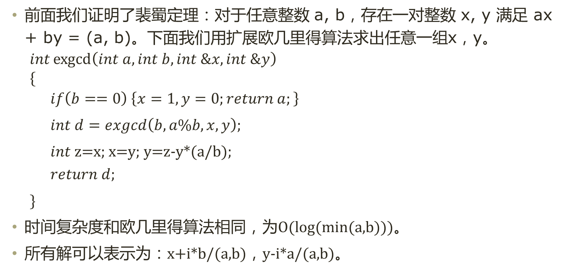
扩展欧几里得算法
前面我们证明了裴蜀定理：对于任意整数 a, b，存在一对整数 x, y 满足 ax + by = (a, b)。下面我们用扩展欧几里得算法求出任意一组x，y。
$$int\operatorname{exgcd}\left(int a,int b,int \&x,int \&y\right)$$
$$\{$$
$$if\left(b==0\right) \left\{x=1,y=0;return a;\right\}$$
$int d=exgcd\left(b,a\%b,x,y\right);$
$int$z=x; x=y; y=z-y*(a/b);
$$return d;$$
}
时间复杂度和欧几里得算法相同，为O(log(min(a,b)))。
所有解可以表示为：x+i*b/(a,b)，y-i*a/(a,b)。

Slide 5
乘法逆元
如果a|b， b/a ≡ b*a⁻¹ (mod p)，那么称a⁻¹是a的模p乘法逆元。
在一些除法取模问题中，可以把除法运算通过乘法逆元转化为乘法运算。
乘法逆元的求法：
由于b/a ≡ b*a⁻¹ ≡ b*a*a⁻¹/a (mod p)，所以a*a⁻¹ ≡ 1 (mod p)。
方法1：由费马小定理我们知道，a^{p-1} ≡ 1 (mod p)，即a*a^{p-2} ≡ 1 (mod p)。所以a^{p-2} mod p就是a的一个模p乘法逆元，可以用快速幂求出。
方法2： a*a⁻¹ ≡ 1 (mod p)是一个一次线性同余方程，我们可以用exgcd来求出a⁻¹。

Slide 6
一次线性同余方程
给定整数 a, b, p，求一个整数 x 满足 ax ≡ b (mod p)，或者给出无解。
2≤a, b, p≤10¹⁸。
ax ≡ b (mod p) → ax + py = b
显然 (a, p) | (ax + py)，故有解的必要条件是 (a, p) | b。
在此条件下，用扩展欧几里得算法求满足 ax₀ + py₀ = (a, p) 的 x₀, y₀ 的值。
之后所求的 x ≡ bx₀ / (a, p) (mod p)。这就是 x 的解。

Slide 7
中国剩余定理
线性同余方程组：
数列{ai}和{bi}，ai两两互质，并且T mod ai=bi，求满足条件的最小的T。
记所有ai的最小公倍数为mul。根据中国剩余定理，我们对于每个方程，求出一个di，使di mod ai=bi，并且di能被数列{ai}中除ai外的所有数整除。那么把所有di相加后对mul取模，就得到了所求的最小的T。
继续把问题简化，我们对于每个方程求出一个ci，使ci mod ai=1，并且ci能被数列{ai}中除ai外的所有数整除，那么di=ci*bi。
由以上条件我们得知ci一定能被mul/ai整除。因此我们设ci=x*mul/ai。那么就只需要解方程(mul/ai)*x ≡ 1 (mod ai)。这就是我们前面讲到的一次线性同余方程组，可以用exgcd求解。

Slide 8
线性同余方程组
POJ2891 Strange Way to Express Integers
求最小正整数T，满足T mod ai=bi，ai不一定两两互质。
中国剩余定理？不能用啦！换一种方法。
假设我们已经求出了前若干个方程的一个解T，之前的方程中所有ai的最小公倍数为lcm。
可以发现T+k*lcm（k为常数）也是前若干个方程的解。
加入当前方程后，问题转化为：找到一个k，使(T+k*lcm)mod ai=bi，也就是 lcm*k ≡ bi-T (mod ai)。这又是一个一次线性同余方程的问题了。
因此用exgcd解N次线性同余方程，就可以求出这个线性同余方程组的解。

Slide 9
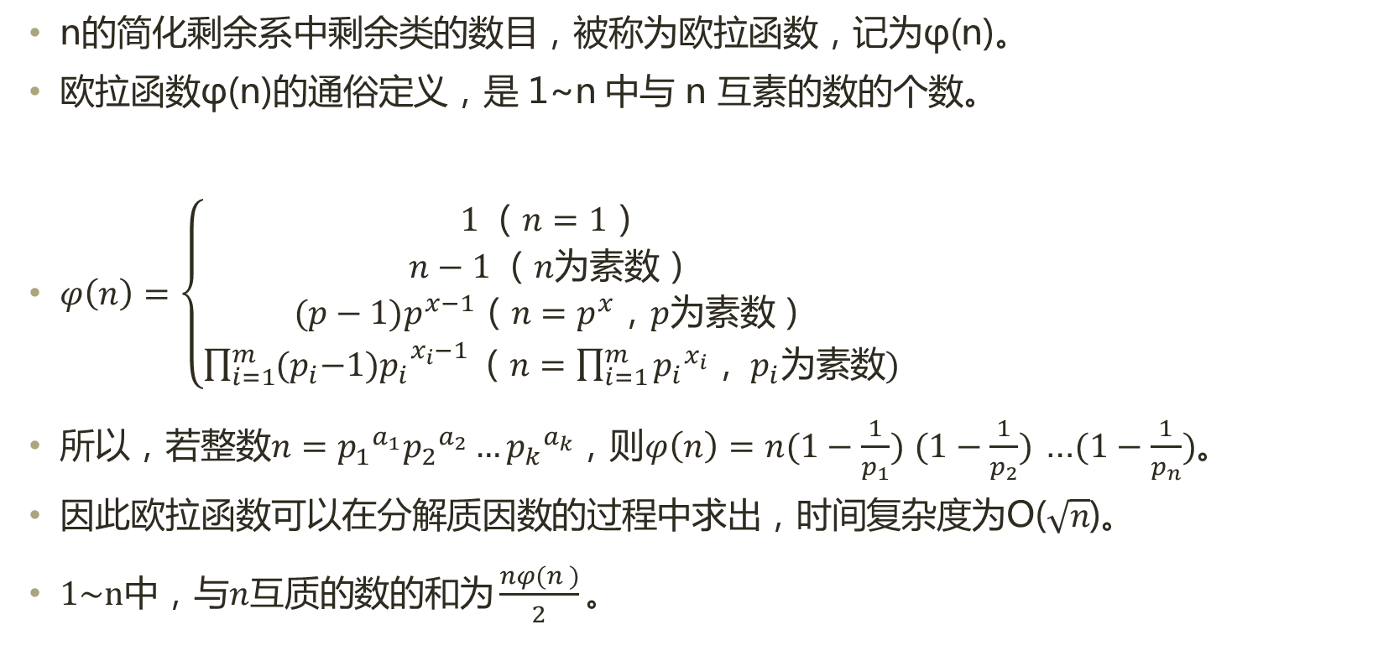
欧拉函数
n的简化剩余系中剩余类的数目，被称为欧拉函数，记为φ(n)。
欧拉函数φ(n)的通俗定义，是 1~n 中与 n 互素的数的个数。
$φ\left(n\right)=\left\{\begin{aligned}1 （n=1） \\ n−1 （n为素数） \\ (p−1)p^{x−1}（n=p^{x}，p为素数） \\ \prod_{i=1}^{m}{{{{(p}_{i}−1)p}_{i}}^{x_{i}−1}}（n=\prod_{i=1}^{m}{{p_{i}}^{x_{i}}，}p_{i}为素数)\end{aligned}\right.$
所以，若整数$n={p_{1}}^{a_{1}}{p_{2}}^{a_{2}}…{p_{k}}^{a_{k}}$，则$φ\left(n\right)=n(1−\frac{1}{p_{1}})$ $(1−\frac{1}{p_{2}})$ …$(1−\frac{1}{p_{n}})$。
因此欧拉函数可以在分解质因数的过程中求出，时间复杂度为O($\sqrt{n}$)。
$1\sim n中，与n互质的数的和为\frac{nφ(n )}{2}。$

Slide 10
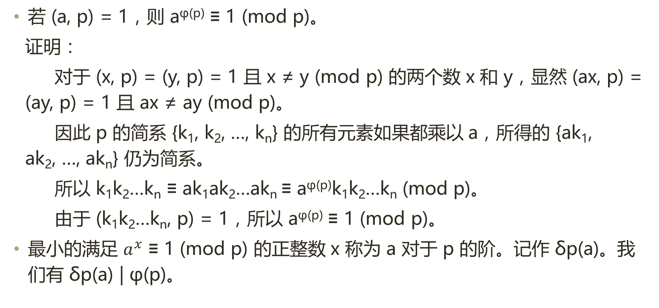
欧拉定理
若 (a, p) = 1，则 a^{φ(p)} ≡ 1 (mod p)。
证明：
对于 (x, p) = (y, p) = 1 且 x ≠ y (mod p) 的两个数 x 和 y，显然 (ax, p) = (ay, p) = 1 且 ax ≠ ay (mod p)。
因此 p 的简系 {k₁, k₂, …, k_{n}} 的所有元素如果都乘以 a，所得的 {ak₁, ak₂, …, ak_{n}} 仍为简系。
所以 k₁k₂…k_{n} ≡ ak₁ak₂…ak_{n} ≡ a^{φ(p)}k₁k₂…k_{n} (mod p)。
由于 (k₁k₂…k_{n}, p) = 1，所以 a^{φ(p)} ≡ 1 (mod p)。
最小的满足 $a^{x}$ ≡ 1 (mod p) 的正整数 x 称为 a 对于 p 的阶。记作 δp(a)。我们有 δp(a) | φ(p)。

Slide 11
阶
满足a^x≡ 1 (mod p)的最小的x称为a关于p的阶，记为δp(a)，简写为δ(a)。
性质1：a^x≡ 1 (mod p) ⬄ δp(a) | x。
性质2：δ(a^k)= δ(a) / (δ(a), k)
性质3：(δ(a), δ(b))= 1 ⬄ δ(ab) = δ(a)δ(b)。
阶的求法：
由于a^φ(p) ≡ 1 (mod p)，所以阶一定是φ(p)的约数。
求出φ(p)以及它的所有约数，放到一个数组中排序，从小到大用快速幂依次验证，第一个满足的就是答案。
时间复杂度上界为O(sqrt(p)log(p))，一般情况下远远达不到。

Slide 12

欧拉定理
若 $p$为质数，则 $a^{b}$ ≡ $a^{b mod φ(p)} (mod p)$。
证明：$G^{x}mod p$
$=G^{a∗\left(p−1\right)+b} mod p$
$={\left[G^{p−1} mod p\right]}^{a}∗(G^{b} mod p)$
$=1^{a}∗\left(G^{b} mod p\right)$
$=G^{x mod \left(p−1\right)} mod p$
$=G^{x mod φ\left(p\right)} mod p$

Slide 13
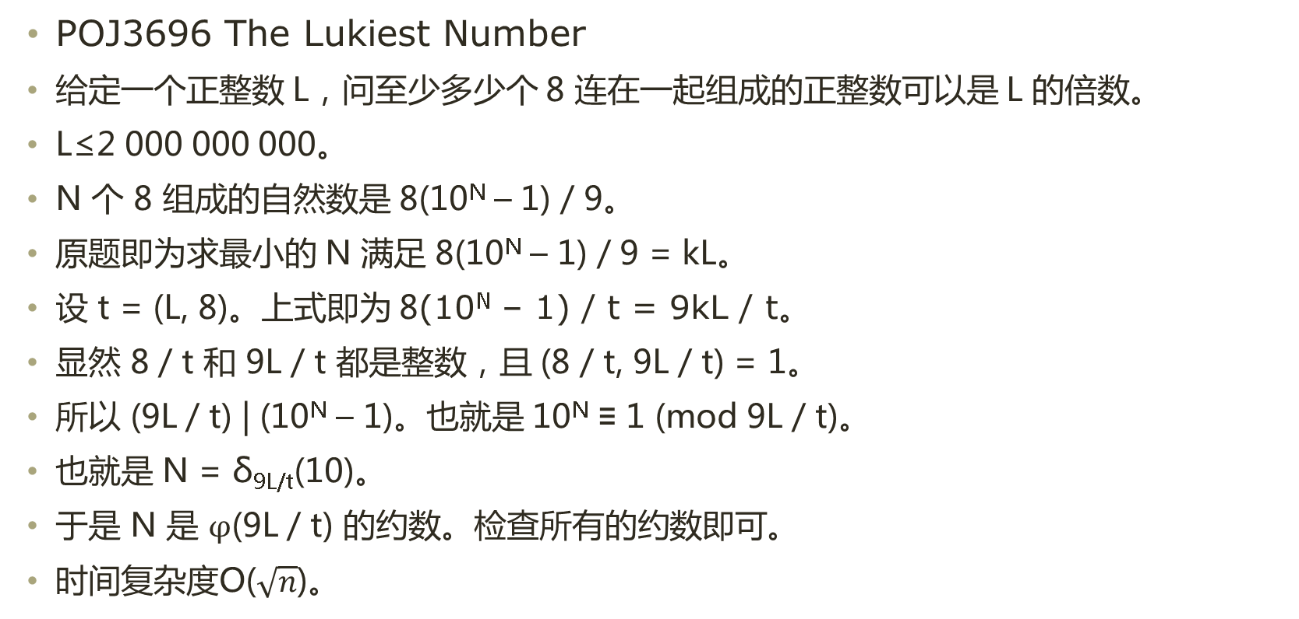
欧拉定理
POJ3696 The Lukiest Number
给定一个正整数 L，问至少多少个 8 连在一起组成的正整数可以是 L 的倍数。
L≤2 000 000 000。
N 个 8 组成的自然数是 8(10^{N} – 1) / 9。
原题即为求最小的 N 满足 8(10^{N} – 1) / 9 = kL。
设 t = (L, 8)。上式即为 8(10^{N} – 1) / t = 9kL / t。
显然 8 / t 和 9L / t 都是整数，且 (8 / t, 9L / t) = 1。
所以 (9L / t) | (10^{N} – 1)。也就是 10^{N} ≡ 1 (mod 9L / t)。
也就是 N = δ_{9L/t}(10)。
于是 N 是 φ(9L / t) 的约数。检查所有的约数即可。
时间复杂度O($\sqrt{n}$)。

Slide 14
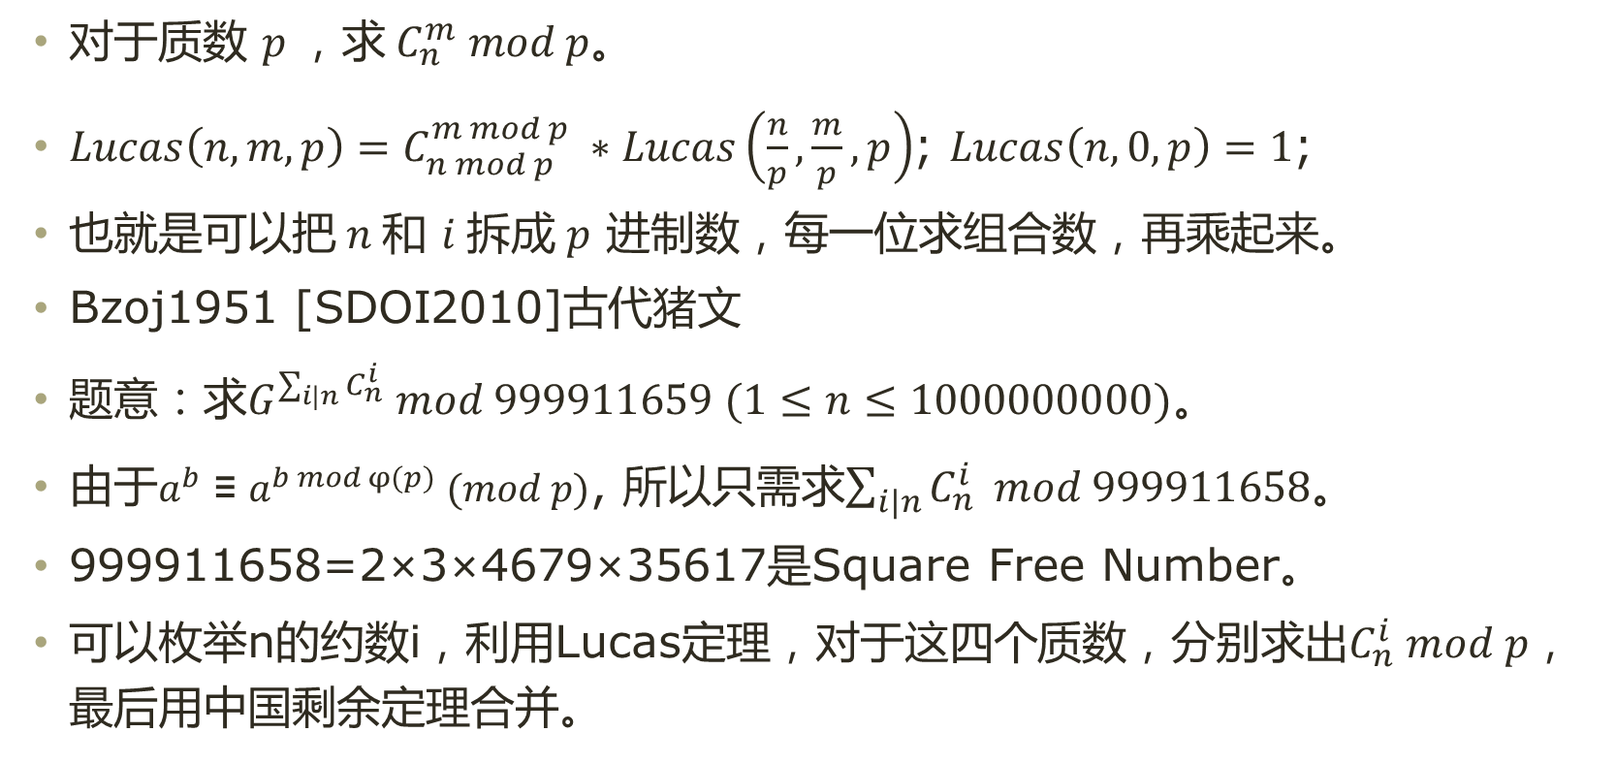
Lucas定理
对于质数 $p$，求$C_{n}^{m} mod p$。
$Lucas\left(n,m,p\right)=C_{n mod p}^{m mod p} ∗Lucas\left(\frac{n}{p},\frac{m}{p},p\right)$; $Lucas\left(n,0,p\right)=1$;
也就是可以把$n$和 $i$拆成$p$ 进制数，每一位求组合数，再乘起来。
Bzoj1951 [SDOI2010]古代猪文
题意：求$G^{\sum_{i|n}{C_{n}^{i}}} mod 999911659 (1≤n≤1000000000)$。
由于$a^{b}$ ≡ $a^{b mod φ(p)} (mod p)$, 所以只需求$\sum_{i|n}{C_{n}^{i}} mod 999911658$。
999911658=2×3×4679×35617是Square Free Number。
可以枚举n的约数i，利用Lucas定理，对于这四个质数，分别求出$C_{n}^{i} mod p$，最后用中国剩余定理合并。

Slide 15
积性函数
定义：如果f(n*m)=f(n)*f(m)并且gcd(n,m)=1，那么f是积性函数。
性质：积性函数f的和也是积性的。
定理：如果f(n)是不恒为0的数论函数（定义域为正整数），当n>1时，分解质因数得n=p1^a1*p2^a2*...*pk^ak，那么f(n)是积性函数的充要条件是f(1)=1，f(n) = f(p1^a1)*f(p2^a2)*...f(pk^ak)。
Poj2480：给定N，求∑gcd(i,N) (1<=i<=N)。
若n和m互质，则gcd(i,n*m)=gcd(i,n)*gcd(i,m)，∴ gcd(i,n)为积性函数。
设f(n)=∑gcd(i,n)，因此只需要求出所有的f(pi^ai)。
枚举x=pi^ai的约数p，则gcd(i,x)=p的i的个数就是φ(x/p)，则只需求出∑p*φ(x/p)，其中φ(pi^ai)=pi^ai-p^(ai-1)可以直接算出，然后可以直接化简推出f(pi^ai)的公式f(pi^ai)=pi^ai*(1+ai*(1-1/pi))。

Slide 16
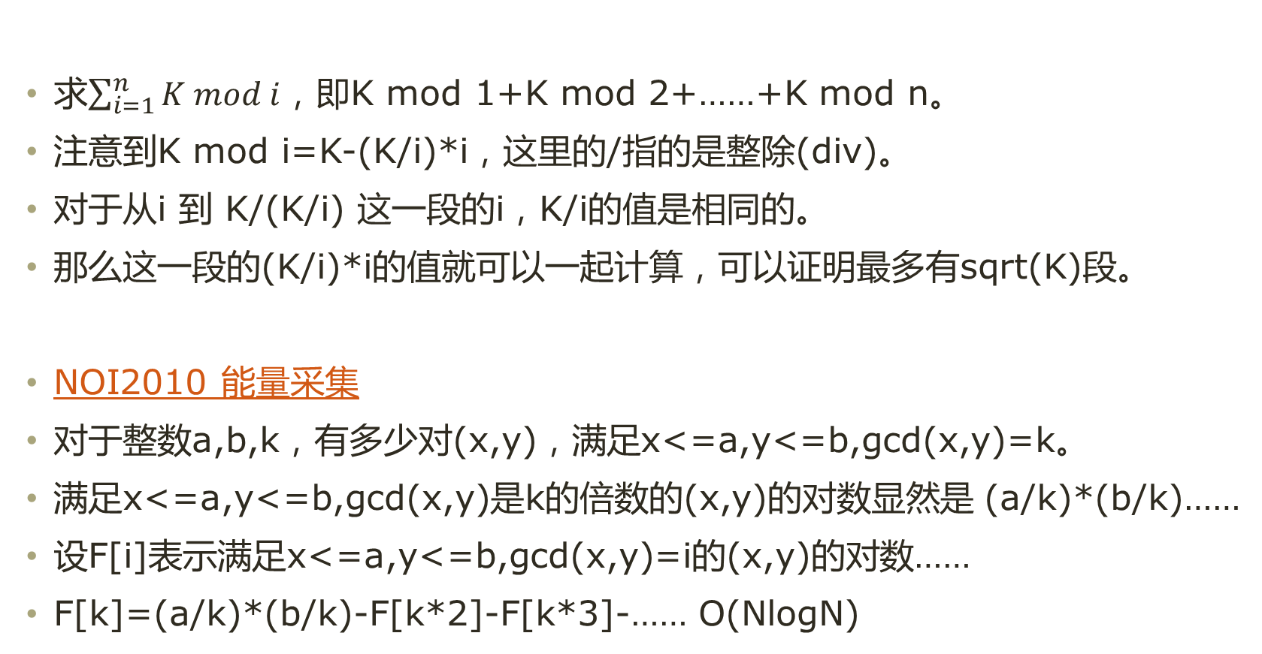
分块与GCD统计
求$\sum_{i=1}^{n}{K mod i}$，即K mod 1+K mod 2+……+K mod n。
注意到K mod i=K-(K/i)*i，这里的/指的是整除(div)。
对于从i 到 K/(K/i) 这一段的i，K/i的值是相同的。
那么这一段的(K/i)*i的值就可以一起计算，可以证明最多有sqrt(K)段。
NOI2010 能量采集
对于整数a,b,k，有多少对(x,y)，满足x<=a,y<=b,gcd(x,y)=k。
满足x<=a,y<=b,gcd(x,y)是k的倍数的(x,y)的对数显然是 (a/k)*(b/k)……
设F[i]表示满足x<=a,y<=b,gcd(x,y)=i的(x,y)的对数……
F[k]=(a/k)*(b/k)-F[k*2]-F[k*3]-…… O(NlogN)

Slide 17
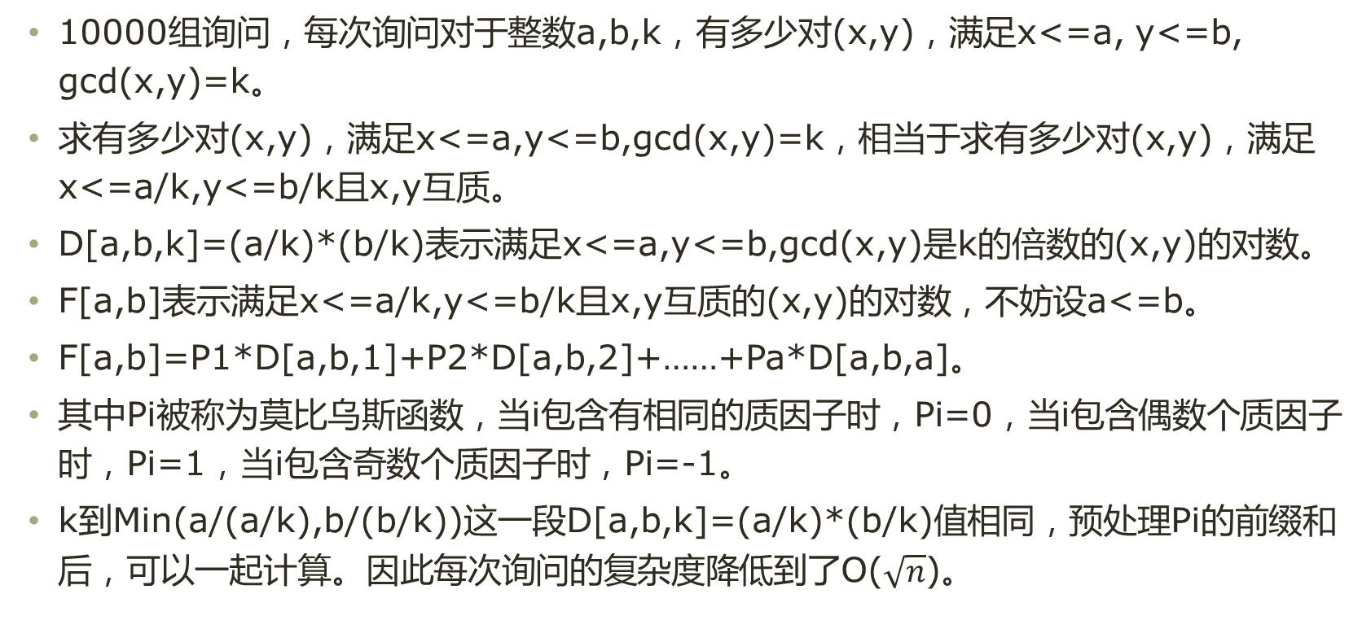
Mobius函数
10000组询问，每次询问对于整数a,b,k，有多少对(x,y)，满足x<=a, y<=b, gcd(x,y)=k。
求有多少对(x,y)，满足x<=a,y<=b,gcd(x,y)=k，相当于求有多少对(x,y)，满足x<=a/k,y<=b/k且x,y互质。
D[a,b,k]=(a/k)*(b/k)表示满足x<=a,y<=b,gcd(x,y)是k的倍数的(x,y)的对数。
F[a,b]表示满足x<=a/k,y<=b/k且x,y互质的(x,y)的对数，不妨设a<=b。
F[a,b]=P1*D[a,b,1]+P2*D[a,b,2]+……+Pa*D[a,b,a]。
其中Pi被称为莫比乌斯函数，当i包含有相同的质因子时，Pi=0，当i包含偶数个质因子时，Pi=1，当i包含奇数个质因子时，Pi=-1。
k到Min(a/(a/k),b/(b/k))这一段D[a,b,k]=(a/k)*(b/k)值相同，预处理Pi的前缀和后，可以一起计算。因此每次询问的复杂度降低到了O($\sqrt{n}$)。

Slide 18
原根
若δp(g) = φ(p)，则称g是p的原根。
只有1、2、4、奇素数的幂、2*奇素数的幂才有原根。
原根的求法：
1的原根是1、2的原根是1，4的原根是3。
奇素数的原根一般比较小，只能通过暴力枚举的方式来求。
奇素数p的原根g就是p^k的原根，g和g+p^k中的奇数就是2*p^k的原根。

Slide 19
指标
如果(b,p)=1，那么存在整数0<=a<φ(p)，满足g^a ≡ b (mod p)。
此时a称为b关于p的指标，记为ind(g)b，简写为ind b。
性质1：a ≡ b (mod p) ⬄ ind a ≡ ind b (mod φ(p))
性质2：ind (a*b) ≡ ind a + ind b (mod φ(p))
性质3：ind (a^n) ≡ n ind a (mod φ(p))
指标的求法：
先求出p的原根g，然后就是求g^a ≡ b (mod p)中的a。

Slide 20
Baby Step, Giant Step 算法
Bzoj2242 计算器
http://www.lydsy.com/JudgeOnline/problem.php?id=2242
x^a=b mod p，给定x,b,p，其中(x,p)=1，求a（称作离散对数）。
这意味着存在x的模p乘法逆元，可以关于x做模p意义下的乘除法运算。
把a写成i*m-j的形式，其中m=sqrt(p)上取整，0<=j<m。
方程变为：x^(i*m-j)=b (mod p)
即：(x^m)^i=b*x^j (mod p)
用b*x^j为关键字hash，枚举所有可能的i 取值，在hash表中查找，然后即可计算出a。时间复杂度O(sqrt(n))。

Slide 21
高次同余方程 x^a ≡b (mod p)
BZOJ2219 数论之神
http://www.lydsy.com/JudgeOnline/problem.php?id=2219
(1) 当(x,p)=1时，求a。
采用Baby step, giant step算法。
(2) 当(x,p)>1时，求a。
首先暴力处理a较小的情况，一般取a<=42。
然后用Baby step, giant step算法求x^a ≡ b (mod p / d)的>42的解，其中d=gcd(x^∞, p)。

Slide 22
高次同余方程 x^a ≡b (mod p)
(3) 已知a,b,p，p有原根，(b,p)=1，求x。
根据指标的三条性质，x^a ≡ b (mod p)可以化为a ind x ≡ ind b (mod φ(p))，
(a, φ(p)) | ind b时有解，解数为(a, φ(p))。
用Baby step, giant step算法求出b的指标ind b，
然后用扩展欧几里得算法求出ind x，
再用快速幂求g^(ind x) mod p就得到了x。

Slide 23
高次同余方程 x^a ≡b (mod p)
(4) p有原根，(b,p)>1，求x。
设p=q^k。
a) 若b=0，x中q的次数>=ceil(k/a)即可，解数为q^(k-ceil(k/a))。
b) 设b=s*q^u，其中(s,q)=1，只需求y^a≡s (mod q^(k-u))，则x=y*q^(u/a)。有解的条件是a|u，解数与转化后的方程相同。
(5) p没有原根，求x。
可以把p分解，对每个≠2的质因子pk，求x^a≡b (mod pk^ak)，最后再用中国剩余定理合并。在此基础上暴力枚举验证是否满足质因子2的情况。解数是各方程解数的乘积。

Slide 24
线性代数部分
高斯消元、行列式、xor方程组

Slide 25
高斯消元——学♂术一点的定义？
系数矩阵 / 增广矩阵
矩阵的初等行(列)变换
1. 把一行(列)的倍数加到另一行(列)上
2. 交换两行(列)的位置
3. 用一个非零数乘某一行(列)
阶梯形矩阵 / 简化阶梯形矩阵
主元 / 自由变量
齐次线性方程组 / 非齐次线性方程组
线性相关 / 线性无关
线性子空间

Slide 26
线性方程组的解
非齐次线性方程组的解只有三种可能：无解、有唯一解、有无穷多个解
把增广矩阵经过初等行变换转化为阶梯形矩阵
对应的阶梯形方程组中出现”0=d”这样的方程——无解
阶梯形矩阵非零行数目=未知量数目——有唯一解
阶梯形矩阵非零行数目<未知量数目——有无穷多个解
齐次线性方程组的解只有两种可能：只有零解、有无穷多个解
阶梯形矩阵非零行数目<未知量数目——有非零解
进一步转化为简化阶梯形矩阵即可求出解

Slide 27
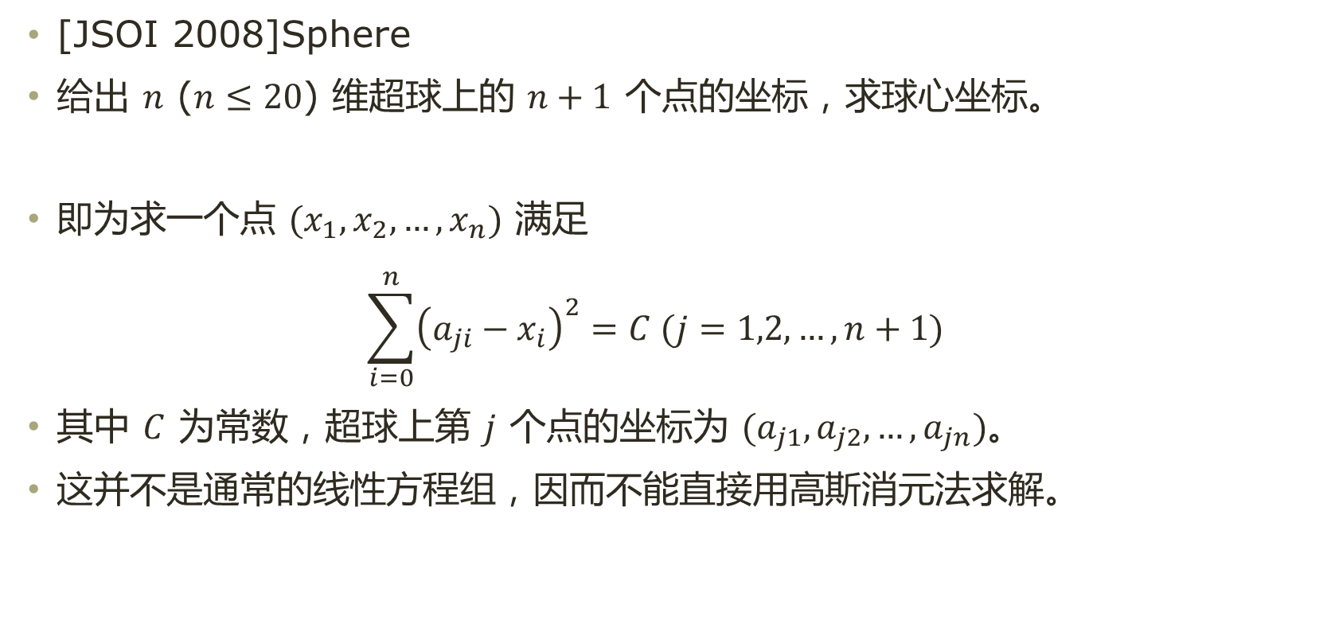
解线性方程组
[JSOI 2008]Sphere
给出 $n$ ($n≤20$) 维超球上的 $n+1$ 个点的坐标，求球心坐标。
即为求一个点 $(x_{1},x_{2},…, x_{n})$ 满足
$$\sum_{i=0}^{n}{{\left(a_{ji}−x_{i}\right)}^{2}}=C (j=1,2,…,n+1)$$
其中 $C$ 为常数，超球上第 $j$ 个点的坐标为 $(a_{j1},a_{j2},…,a_{jn})$。
这并不是通常的线性方程组，因而不能直接用高斯消元法求解。

Slide 28
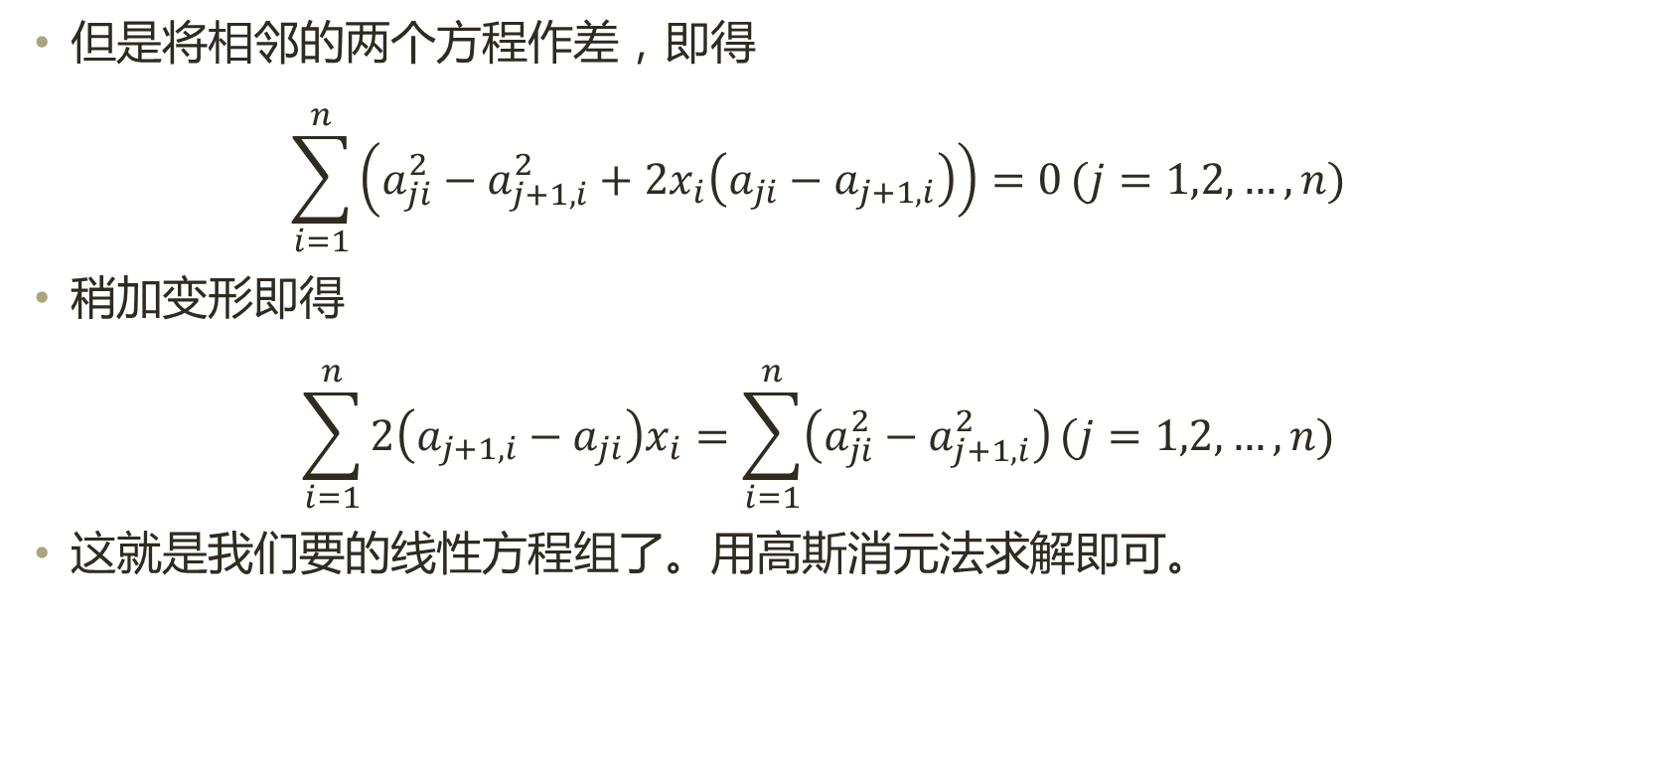
解线性方程组
但是将相邻的两个方程作差，即得
$$\sum_{i=1}^{n}{\left(a_{ji}^{2}−a_{j+1,i}^{2}+2x_{i}\left(a_{ji}−a_{j+1,i}\right)\right)=0}(j=1,2,…,n)$$
稍加变形即得
$$\sum_{i=1}^{n}{2\left(a_{j+1,i}−a_{ji}\right)x_{i}}=\sum_{i=1}^{n}{\left(a_{ji}^{2}−a_{j+1,i}^{2}\right)}(j=1,2,…,n)$$
这就是我们要的线性方程组了。用高斯消元法求解即可。

Slide 29
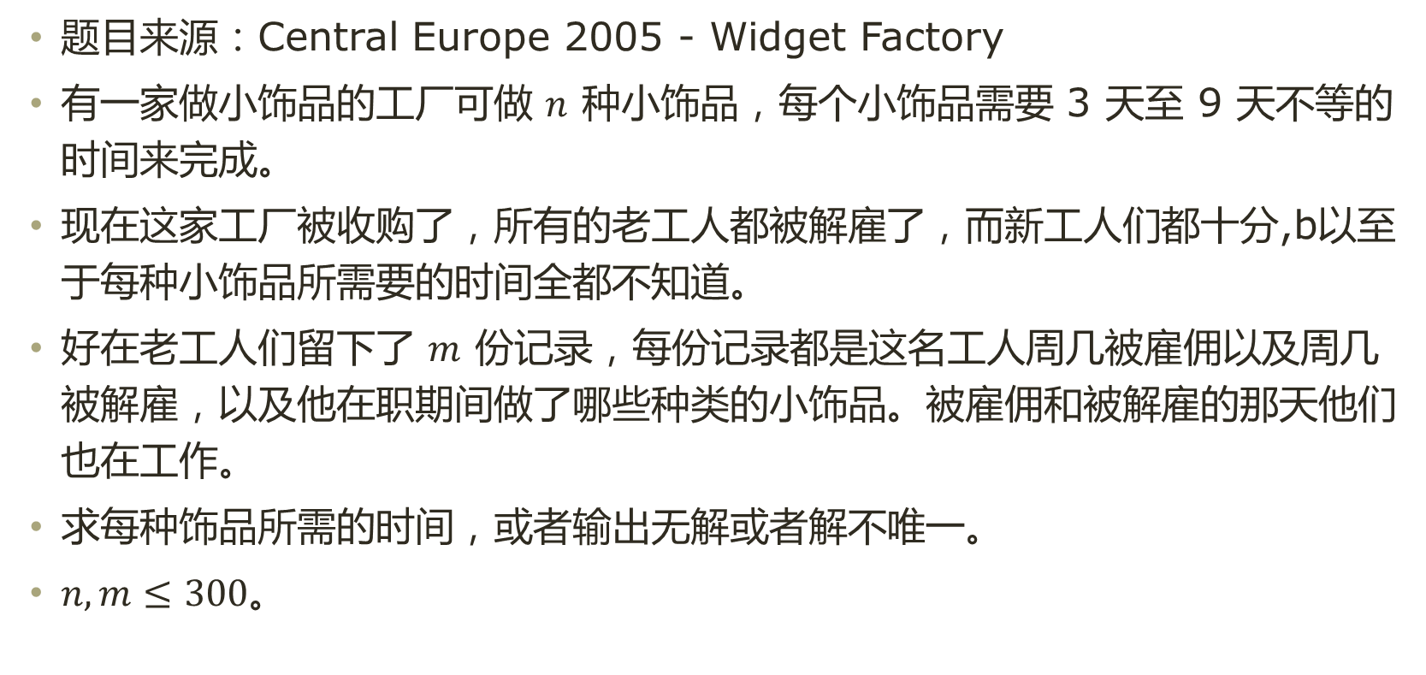
解同余方程组
题目来源：Central Europe 2005 - Widget Factory
有一家做小饰品的工厂可做 $n$ 种小饰品，每个小饰品需要 3 天至 9 天不等的时间来完成。
现在这家工厂被收购了，所有的老工人都被解雇了，而新工人们都十分,b以至于每种小饰品所需要的时间全都不知道。
好在老工人们留下了 $m$ 份记录，每份记录都是这名工人周几被雇佣以及周几被解雇，以及他在职期间做了哪些种类的小饰品。被雇佣和被解雇的那天他们也在工作。
求每种饰品所需的时间，或者输出无解或者解不唯一。
$n, m≤300$。

Slide 30
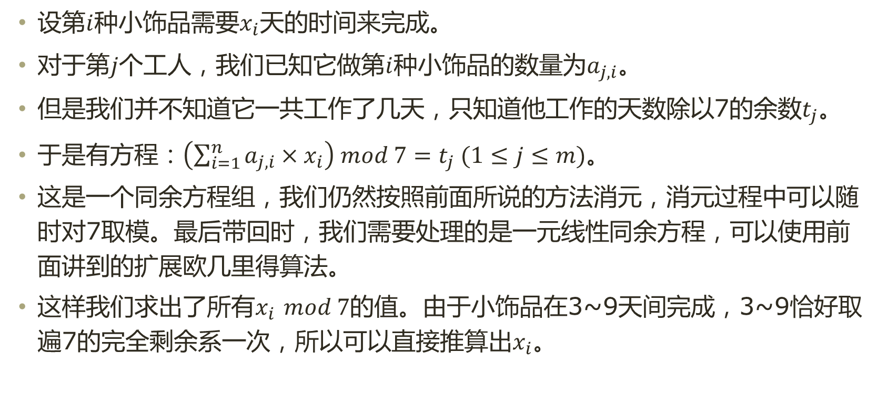
解同余方程组
设第$i$种小饰品需要$x_{i}$天的时间来完成。
对于第$j$个工人，我们已知它做第$i$种小饰品的数量为$a_{j,i}$。
但是我们并不知道它一共工作了几天，只知道他工作的天数除以7的余数$t_{j}$。
于是有方程：$\left(\sum_{i=1}^{n}{a_{j,i}×x_{i}}\right) mod 7=t_{j} (1≤j≤m)$。
这是一个同余方程组，我们仍然按照前面所说的方法消元，消元过程中可以随时对7取模。最后带回时，我们需要处理的是一元线性同余方程，可以使用前面讲到的扩展欧几里得算法。
这样我们求出了所有$x_{i}$ $mod 7$的值。由于小饰品在3~9天间完成，3~9恰好取遍7的完全剩余系一次，所以可以直接推算出$x_{i}$。

Slide 31
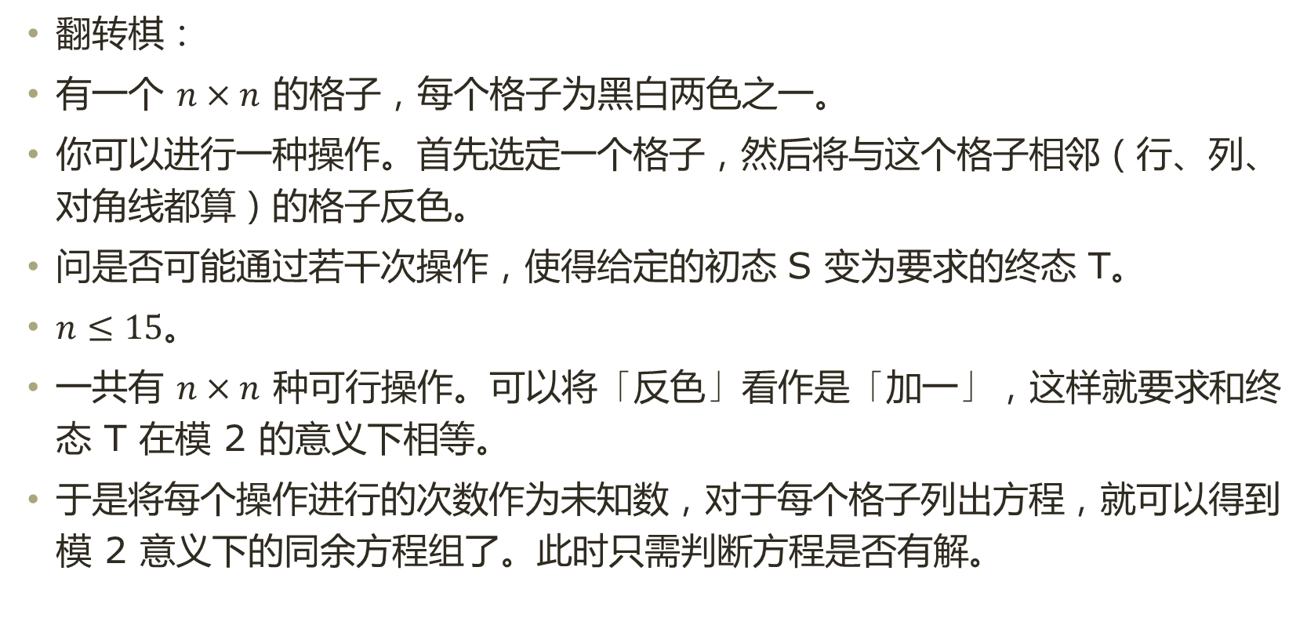
解同余方程组
翻转棋：
有一个 $n×n$ 的格子，每个格子为黑白两色之一。
你可以进行一种操作。首先选定一个格子，然后将与这个格子相邻（行、列、对角线都算）的格子反色。
问是否可能通过若干次操作，使得给定的初态 S 变为要求的终态 T。
$n≤15$。
一共有 $n×n$ 种可行操作。可以将「反色」看作是「加一」，这样就要求和终态 T 在模 2 的意义下相等。
于是将每个操作进行的次数作为未知数，对于每个格子列出方程，就可以得到模 2 意义下的同余方程组了。此时只需判断方程是否有解。

Slide 32
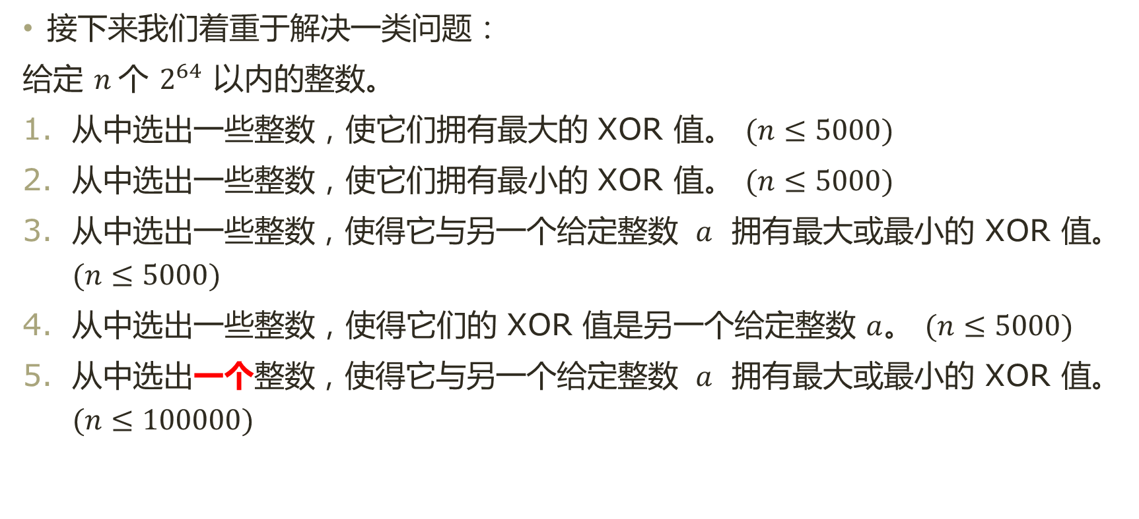
一类 Xor 问题
接下来我们着重于解决一类问题：
给定 $n$个 $2^{64}$ 以内的整数。
从中选出一些整数，使它们拥有最大的 XOR 值。 $(n≤5000)$
从中选出一些整数，使它们拥有最小的 XOR 值。 $(n≤5000)$
从中选出一些整数，使得它与另一个给定整数 $a$ 拥有最大或最小的 XOR 值。 $(n≤5000)$
从中选出一些整数，使得它们的 XOR 值是另一个给定整数 $a$。 $(n≤5000)$
从中选出一个整数，使得它与另一个给定整数 $a$ 拥有最大或最小的 XOR 值。 $(n≤100000)$

Slide 33
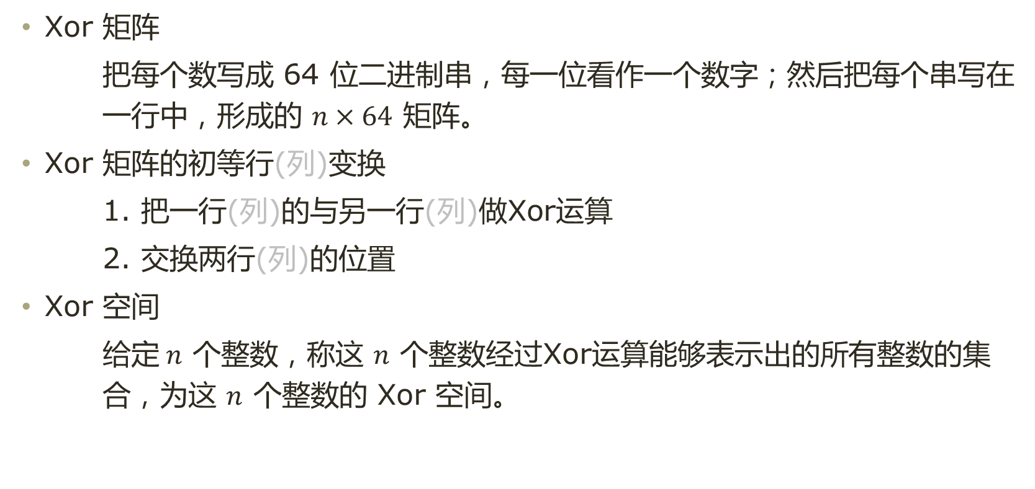
在 Xor 运算下定义
Xor 矩阵
把每个数写成 64 位二进制串，每一位看作一个数字；然后把每个串写在 一行中，形成的 $n×64$ 矩阵。
Xor 矩阵的初等行(列)变换
1. 把一行(列)的与另一行(列)做Xor运算
2. 交换两行(列)的位置
Xor 空间
给定$n$ 个整数，称这 $n$ 个整数经过Xor运算能够表示出的所有整数的集 合，为这 $n$ 个整数的 Xor 空间。

Slide 34
高斯消元解Xor方程组
对Xor矩阵进行高斯消元。
消元之后仍将每行看做二进制串，会得到很多新的二进制数。
高斯消元实际上是对Xor矩阵进行了若干次初等行变换。
一次初等行变换相当于对两个数进行了Xor运算。
根据Xor空间的定义，这些新数的Xor空间和原来相同。
定理：对若干个数构成的Xor矩阵进行高斯消元不改变这些数的Xor空间。
用O(64n)的时间可以把Xor矩阵变为简化阶梯形矩阵。
对简化阶梯形矩阵的n个数询问上面的5个问题，与原来的n个数是等价的！

Slide 35
示例代码
for(i=1;i<=n;i++)
{
for(j=i+1;j<=n;j++)
if(a[j]>a[i]) swap(a[i],a[j]);
if(!a[i]) break;
for(j=63;j>=0;j--)
if(a[i]>>j&1)
{
for(k=1;k<=n;k++)
if(i!=k && (a[k]>>j&1)) a[k]^=a[i];
break;
} }

Slide 36
问题一、二
「从中选出一些整数，使它们拥有最大的 XOR 值。」
由于我们每次选择最大的一个a[i]，并且找到它最高位上的1，把其它方程这一位的系数全部消去，最后得到简化阶梯形矩阵。因此：
简化阶梯形矩阵中主元所在的列仅有主元这一个1，其余的都是0。
简化阶梯形矩阵没有主元的行全部为0。
要让选出的数xor的值最大，那么就要尽量让高位为1。因此主元所在的行a[i]代表的数肯定都要被选。
所以最大的xor值就是消元后的a[i]全部异或起来。
「从中选出一些整数，使它们拥有最小的 XOR 值。」
如果简化阶梯形矩阵中有全零行，那么说明可以用原来的若干个数合出0。
否则选择最小的一个主元所在的行即可。

Slide 37
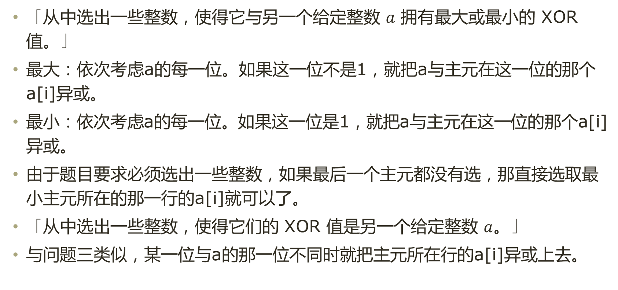
问题三、四
「从中选出一些整数，使得它与另一个给定整数 $a$ 拥有最大或最小的 XOR 值。」
最大：依次考虑a的每一位。如果这一位不是1，就把a与主元在这一位的那个a[i]异或。
最小：依次考虑a的每一位。如果这一位是1，就把a与主元在这一位的那个a[i]异或。
由于题目要求必须选出一些整数，如果最后一个主元都没有选，那直接选取最小主元所在的那一行的a[i]就可以了。
「从中选出一些整数，使得它们的 XOR 值是另一个给定整数 $a$。」
与问题三类似，某一位与a的那一位不同时就把主元所在行的a[i]异或上去。

Slide 38
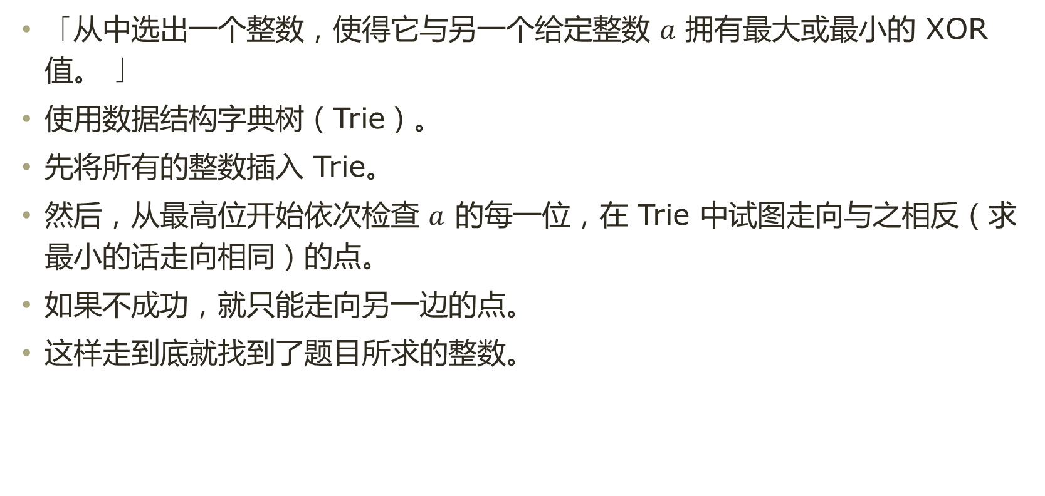
问题五
「从中选出一个整数，使得它与另一个给定整数 $a$ 拥有最大或最小的 XOR 值。 」
使用数据结构字典树（Trie）。
先将所有的整数插入 Trie。
然后，从最高位开始依次检查 $a$ 的每一位，在 Trie 中试图走向与之相反（求最小的话走向相同）的点。
如果不成功，就只能走向另一边的点。
这样走到底就找到了题目所求的整数。

Slide 39
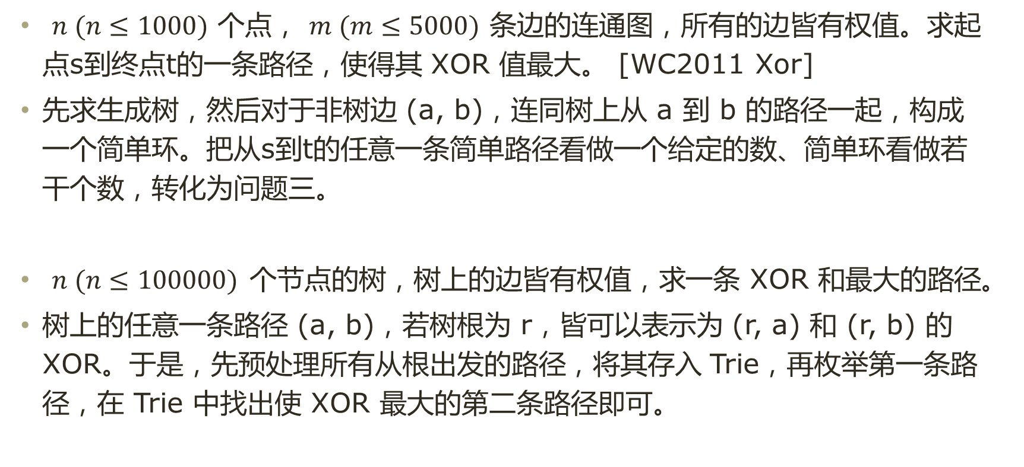
扩展到树、图
$n (n≤1000)$ 个点， $m (m≤5000)$ 条边的连通图，所有的边皆有权值。求起点s到终点t的一条路径，使得其 XOR 值最大。 [WC2011 Xor]
先求生成树，然后对于非树边 (a, b)，连同树上从 a 到 b 的路径一起，构成一个简单环。把从s到t的任意一条简单路径看做一个给定的数、简单环看做若干个数，转化为问题三。
$n (n≤100000)$ 个节点的树，树上的边皆有权值，求一条 XOR 和最大的路径。
树上的任意一条路径 (a, b)，若树根为 r，皆可以表示为 (r, a) 和 (r, b) 的 XOR。于是，先预处理所有从根出发的路径，将其存入 Trie，再枚举第一条路径，在 Trie 中找出使 XOR 最大的第二条路径即可。

Slide 40
与Xor相关的构造题
Waterloo Local Contest 2011.9.24 E
给定一个01矩阵的长和宽，构造该01矩阵，使每个“十字”都包含偶数个1。
“十字”：一个格子和它上下左右四个方向相邻的格子所组成的图案。“十字”超出矩阵边界时，超出部分都视为0。
显然零矩阵是它的一个解。不过题目要求：如果存在非零解，就必须构造出一个非零解。

Slide 41
构造异或方程组
如果确定了第一行的每个数，那么整个矩阵就可以被确定下来了。
对矩阵中的每个位置记录一个二进制数a[i][j] ，a[i][j]的第k位表示第一行的第k个数对矩阵中第i行第j列的数是否有影响。
a[1][j] = 1<<(j-1)
a[i][j] = a[i-1][j-1] ^ a[i-1][j] ^ a[i-1][j+1] ^ a[i-2][j]
我们可以看出，对于1<=i<n，1<=j<=m，都有：
a[i][j] ^ a[i-1][j] ^ a[i+1][j] ^ a[i][j-1] ^ a[i][j+1] = 0
记b[j] = a[n-1][j] ^ a[n][j] ^ a[n][j-1] ^ a[n][j+1]
所以我们只需要使 b[j]=0。

Slide 42
高斯消元解异或方程组
用未知数x[1]~x[m]表示第一行填的是0还是1。
由于b[j]记录了第一行每个数对最后一行这个“丁字形”的影响。
所以有方程：
(b[j]>>0&1)*x[1] + (b[j]>>1&1)*x[2] + ... + (b[j]>>m-1&1)*x[m] = 0
这样我们就得到了n个包含m个未知数的方程，目标是求出一组至少有一个x不为0的解。我们对该方程组对应的Xor矩阵进行一次高斯消元。
让所有自由变量x[k]=1。
主元所在的列j只有一个1，可以作为“调节系数”——如果主元所在行的当前异或值不为0，那就让x[j]=1。
这样就确定了第一行，递推构造出矩阵输出就行了。

Slide 43

行列式的定义
逆序数 $r\left(j1,j2……jn\right)$
奇排列 / 偶排列
n阶行列式的定义（完全展开式）：
$$detA=\left|A\right|=\sum_{j1,j2…jn}{{\left(−1\right)}^{r\left(j1,j2……jn\right)}}a_{1j1}a_{2j2}……a_{njn}$$
余子式$M_{ij}$
代数余子式${A_{ij}={(−1)}^{i+j}∗M}_{ij}$

Slide 44
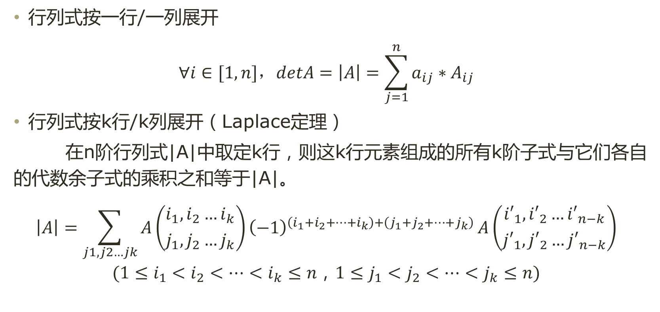
行列式的展开
行列式按一行/一列展开
$$∀i∈[1,n]，detA=\left|A\right|=\sum_{j=1}^{n}{{a_{ij}∗A}_{ij}}$$
行列式按k行/k列展开（Laplace定理）
在n阶行列式|A|中取定k行，则这k行元素组成的所有k阶子式与它们各自的代数余子式的乘积之和等于|A|。
$$\left|A\right|=\sum_{j1,j2…jk}{{A\left({i_{1},i_{2}…i_{k} \atop j_{1},j_{2}…j_{k}}\right)\left(−1\right)}^{\left(i_{1}+i_{2}+…{+i}_{k}\right)+\left(j_{1}+j_{2}+…{+j}_{k}\right)}}A\left({{i′}_{1},{i′}_{2}…{i′}_{n−k} \atop {j′}_{1},{j′}_{2}…{j′}_{n−k}}\right)$$
$$(1≤i_{1}<i_{2}<…<i_{k}≤n，1≤j_{1}<j_{2}<…<j_{k}≤n)$$

Slide 45
行列式的性质
1. 行列式转置，值不变。
2. 行列式一行的公因子可以提出去。
3. 若行列式某一行是两组数的和，则整个行列式等于两个行列式的和，这两个行列式的这一行分别是第一和第二组数，其余各行不变。
4. 两行互换，行列式反号。
5. 两行成比例，值为0。
6. 把一行的倍数加到另一行上，值不变。
7. 上三角行列式的值是其对角线上的数的乘积。
8. 行列式某一行元素与另一行相应元素的代数余子式乘积之和为0。

Slide 46
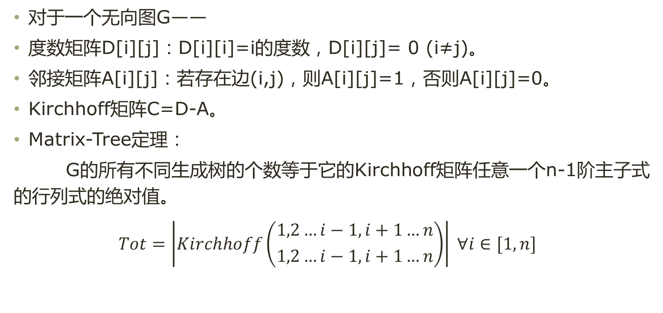
生成树计数
对于一个无向图G——
度数矩阵D[i][j]：D[i][i]=i的度数，D[i][j]= 0 (i≠j)。
邻接矩阵A[i][j]：若存在边(i,j)，则A[i][j]=1，否则A[i][j]=0。
Kirchhoff矩阵C=D-A。
Matrix-Tree定理：
G的所有不同生成树的个数等于它的Kirchhoff矩阵任意一个n-1阶主子式的行列式的绝对值。
$$Tot=\left|Kirchhoff\left({1,2…i−1,i+1…n \atop 1,2…i−1,i+1…n}\right)\right| ∀i∈[1,n]$$

Slide 47
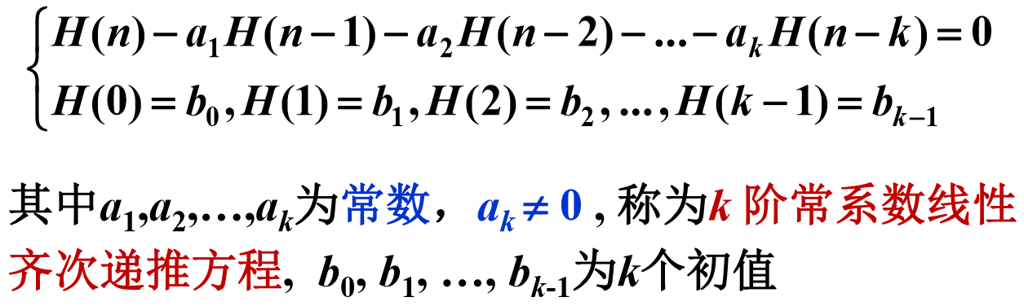


常系数线性齐次递推方程

Slide 48
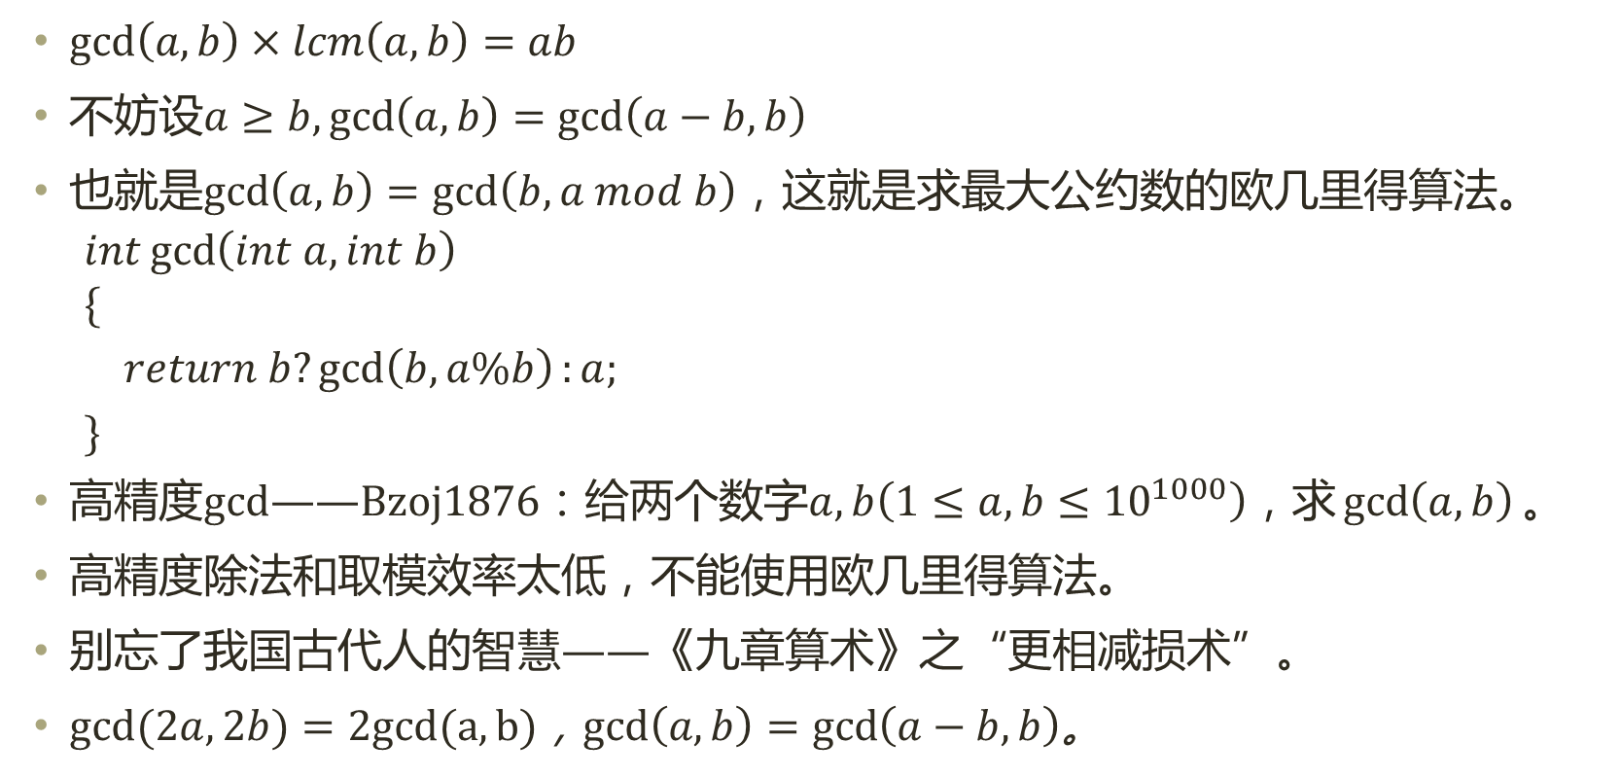
Fibonacci数列
Fibonacci数列
$$f_{0}=0,f_{1}=1,f_{i}=f_{i−1}+f_{i−2}(i≥2)$$
一些性质
$$\gcd\left(f_{i},f_{j}\right)=f_{gcd⁡(i,j)}$$
$$\sum_{i=0}^{n}{f_{i}}=f_{n+2}−1$$
$$\sum_{i=0}^{n}{f_{i}^{2}=}f_{n}f_{n+1}$$

Slide 49
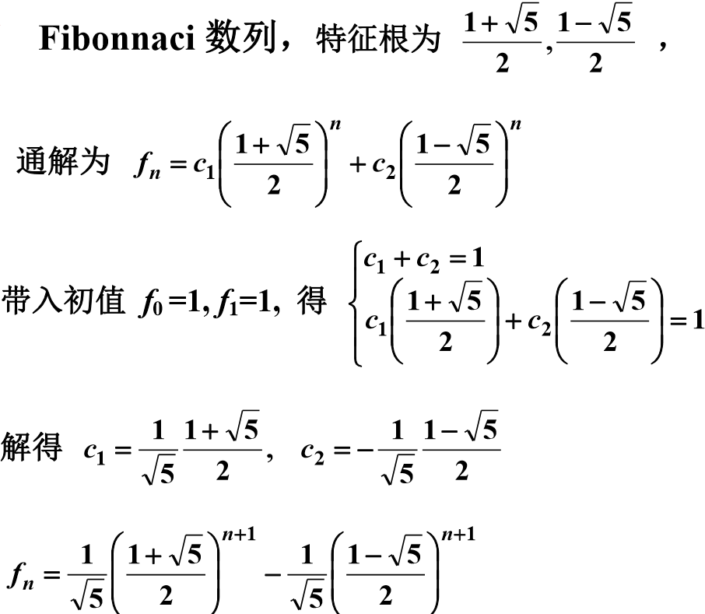
Fibonacci数列

Slide 50
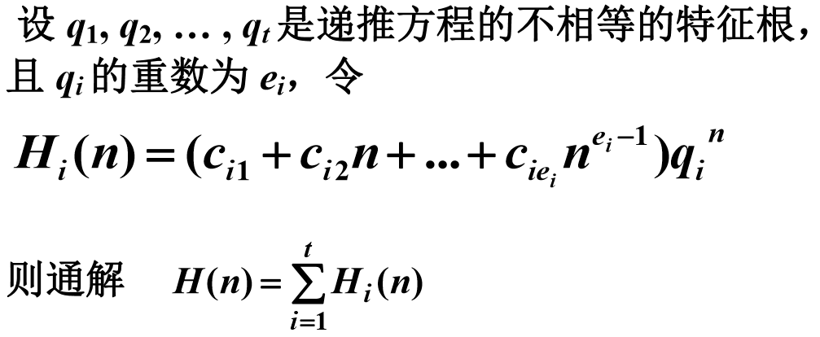
常系数线性齐次递推方程

Slide 51
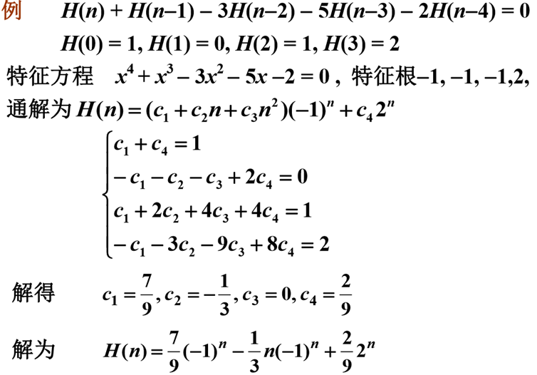
常系数线性齐次递推方程

Slide 52
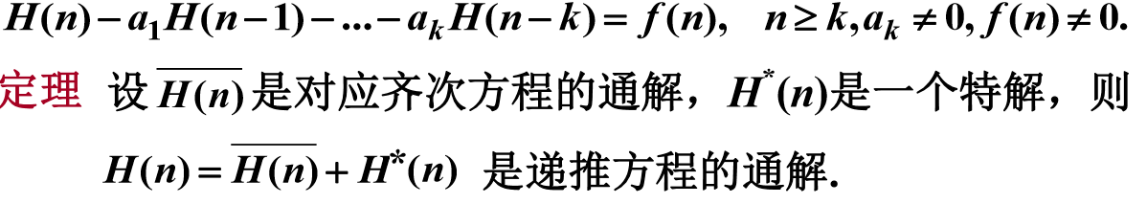
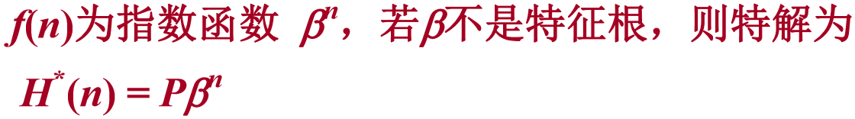
常系数线性非齐次递推方程

Slide 53
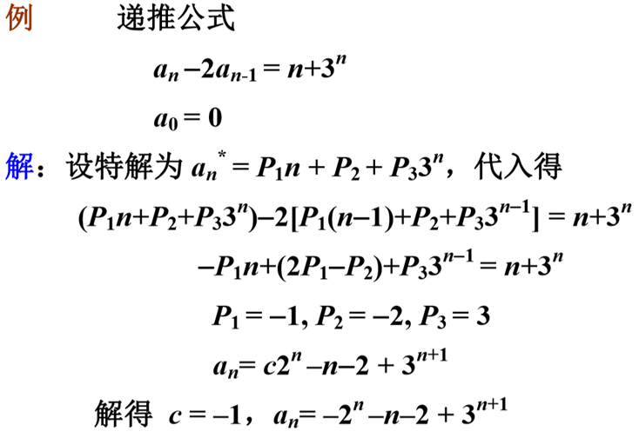
常系数线性非齐次递推方程

Slide 54
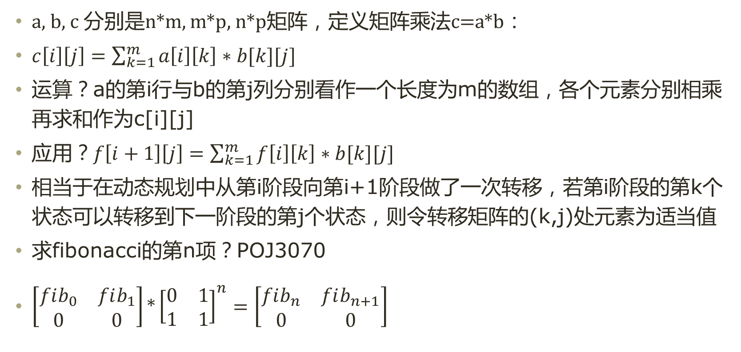
矩阵乘法
a, b, c 分别是n*m, m*p, n*p矩阵，定义矩阵乘法c=a*b：
$c\left[i\right]\left[j\right]=\sum_{k=1}^{m}{a\left[i\right]\left[k\right]∗b[k][j]}$
运算？a的第i行与b的第j列分别看作一个长度为m的数组，各个元素分别相乘再求和作为c[i][j]
应用？$f\left[i+1\right]\left[j\right]=\sum_{k=1}^{m}{f\left[i\right]\left[k\right]∗b[k][j]}$
相当于在动态规划中从第i阶段向第i+1阶段做了一次转移，若第i阶段的第k个状态可以转移到下一阶段的第j个状态，则令转移矩阵的(k,j)处元素为适当值
求fibonacci的第n项？POJ3070
$\left[\begin{matrix}fib_{0} & fib_{1} \\ 0 & 0\end{matrix}\right]∗{\left[\begin{matrix}0 & 1 \\ 1 & 1\end{matrix}\right]}^{n}=\left[\begin{matrix}fib_{n} & fib_{n+1} \\ 0 & 0\end{matrix}\right]$

Slide 55
233 Matrix
a_{0,1} = 233, a_{0,2} = 2333, a_{0,3} = 23333 ……
a_{1,0},a_{2,0},...,a_{n,0}(0 ≤ a_{i,0} < 2³¹)由输入给出
a_{i,j} = a_{i-1,j} +a_{i,j-1}( i,j ≠ 0)
输出 a_{n,m} mod 10000007，n ≤ 10,m ≤ 10⁹

Slide 56
Bzoj2973 石头游戏
http://www.lydsy.com/JudgeOnline/problem.php?id=2973
每60秒是一个循环。对这60秒中的每一秒构造一个转移矩阵Mi，都乘起来就是一段60秒的转移矩阵M。
60的整数倍直接用矩阵M加速递推，60的余数用每秒的矩阵Mi暴力转移。
矩阵构造方法：
如果第i秒有x个石头从第a个格子移动到第b个格子，那么Ai[a][b]=x。
对于拿x个石头到某个格子a的操作，可以虚拟一个可以无穷无尽提供石头的格子——第n*m+1个格子，Ai[n*m+1][a]=x。
每个时刻都有Ai[n*m+1][n*m+1]=1。

Slide 57
Tyvj1668 播放列表
M首歌，每个歌有类型xi，播放时间yi，一共有N个类型。在某类型的歌曲播放之后，只能播放几个固定类型的歌曲。问总播放时长在min~max之间的播放方式有多少种？
N≤9；y≤9；M≤700；min<max≤10^9。
f[i,j]表示第i分钟结束时，放完了一首j类型的歌，所能达到的方案数。
f[i,j]=∑f[i-x][y]，其中x,y为各首歌曲的时长、类型，并且s[y,j]=’Y’.
d[i]表示第i分钟结束时的播放方案总数，d[i]=∑f[i,j] (1<=j<=n)
sum[i]表示前i分钟播放方案总数，sum[i]=∑d[j] (1<=j<=i)
要求的就是sum[max]-sum[min-1].
时间复杂度为O(NMT)，本题中N=9,M=700,T=10^9，显然需要优化

Slide 58
Tyvj1668 播放列表
构造1行9*n+1列的目标矩阵Target，第i分钟时Target[i]存储如下数据： sum[i-1], f[i,1], f[i,2] …… f[i,n], f[i-1,1], f[i-1,2] …… f[i-8,n]
再构造一个9*n+1行9*n+1列的转移矩阵A，构造方法如下： ∵ Sum[i]=Sum[i-1]+∑F[i][j]，其中1<=j<=n ∴ Target[i+1][1]=Target[i][1]+∑Target[i][j+1]，其中1<=j<=n ∴ A[j][1]=1，当1<=j<=n+1 A[j][1]=0，当n+2<=j<=9n+1
∵ 矩阵Target[i]与Target[i+1]之间存在一部分重复变量，比如Target[i][2]=F[i][1]=Target[i+1][n +2] ∴ A[i][i+n]=1，当2<=i<=8n+1
设第k首歌的类型为x，时长为y。 若类型为i的歌之后可以播放类型为x的歌，则A[(y-1)×n+1+i][x+1]++。

Slide 59
HEOI2012 赵州桥
http://www.lydsy.com/JudgeOnline/problem.php?id=2745
设F[i]表示第i关（2i个格子）的涂色方案数。
F[i]=F[i-1]*(m^2-3m+3)，F[1]=m*(m-1)，每次还要乘(2i)^m。
根据二项式定理：F[i+1]*(2i+2)^m = ∑ [ F[i] * (m^2-3m+3) * C(m,k) * (2*i)^k * 2^(m-k) ]，其中 k = 0~m。
设G[i,j]=F[i]*(2*i)^j，由上式变形得到：G[i,j] = ∑ G[i,k] * (m^2-3m+3) * C(j,k) * 2^(j-k) 。
再设G[i,m+1]=G[i-1,m+1]+G[i,m]。
显然可以把G看成1*(m+1)的矩阵，构造(m+1)*(m+1)的转移矩阵，矩阵乘法求出G[n,m+1]，可以得到80分。

Slide 60
HEOI2012 赵州桥
http://www.lydsy.com/JudgeOnline/problem.php?id=2745
还有20分m太大，但是p较小，采用找循环节的做法。
可以发现循环节长度不小于p，不大于p*p。
求出G[1,m+1]~G[p*p,m+1]放到一个数组A里。
循环各个位置，对于相邻的两个值A[i]和A[i+1]，记录这两个值第一次相邻出现的位置。
如果在位置j 再次出现时，如果i 和j 两个位置相隔不小于p，继续判断A[i]~A[j-1]是否跟A[j]~A[j+j-i-1]相等，如果相等说明找到了一个循环节。
或者使用其它合理的Hash方法也可。

Slide 61
组合计数与数位统计部分
组合、计数、数位统计DP

Slide 62
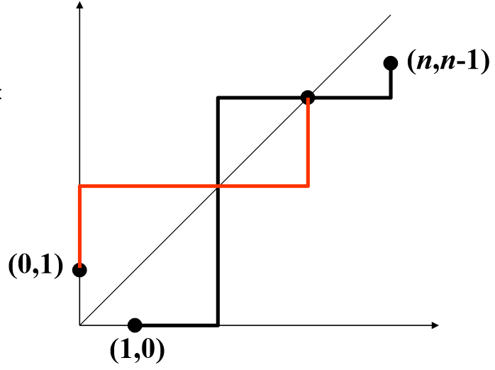
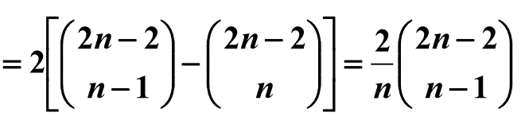
非降路径问题
(0,0)到(m,n)的非降路径数：C(m+n,m)
从(0,0)到(n,n)除端点外不接触对角线的非降路径数
=从(1,0)到(n,n-1) 不接触对角线非降路径数
=从(1,0)到(n,n-1)的 非降路径数 - 从(0,1)到(n,n-1) 的非降路径数
证明方法：翻转对称

Slide 63
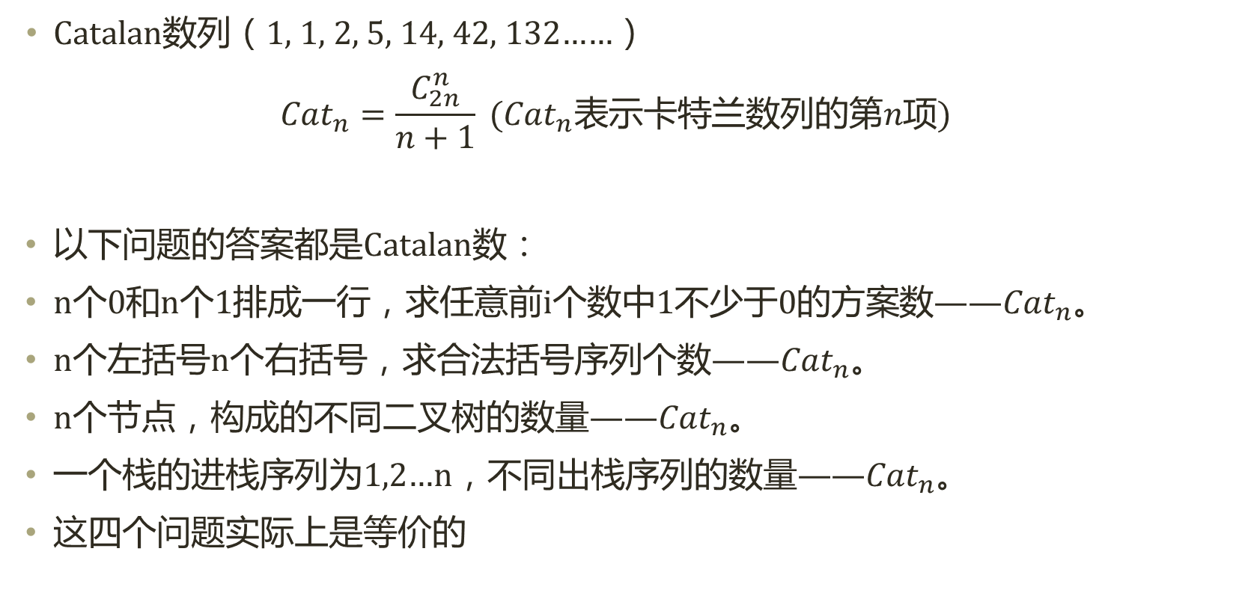
Catalan数列
Catalan数列（1, 1, 2, 5, 14, 42, 132……）
$${Cat}_{n}=\frac{C_{2n}^{n}}{n+1} ({Cat}_{n}表示卡特兰数列的第n项)$$
以下问题的答案都是Catalan数：
n个0和n个1排成一行，求任意前i个数中1不少于0的方案数——${Cat}_{n}$。
n个左括号n个右括号，求合法括号序列个数——${Cat}_{n}$。
n个节点，构成的不同二叉树的数量——${Cat}_{n}$。
一个栈的进栈序列为1,2…n，不同出栈序列的数量——${Cat}_{n}$。
这四个问题实际上是等价的

Slide 64
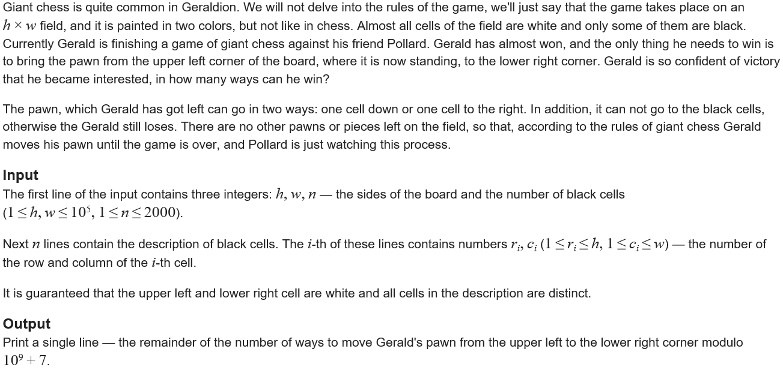
Codeforces Round #313 Div.1 C
http://codeforces.com/contest/559/problem/C

Slide 65
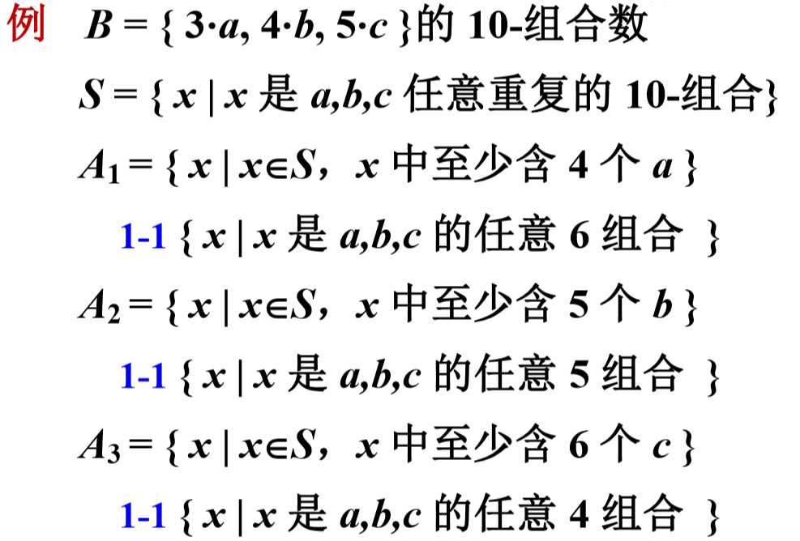
多重集的组合数

Slide 66
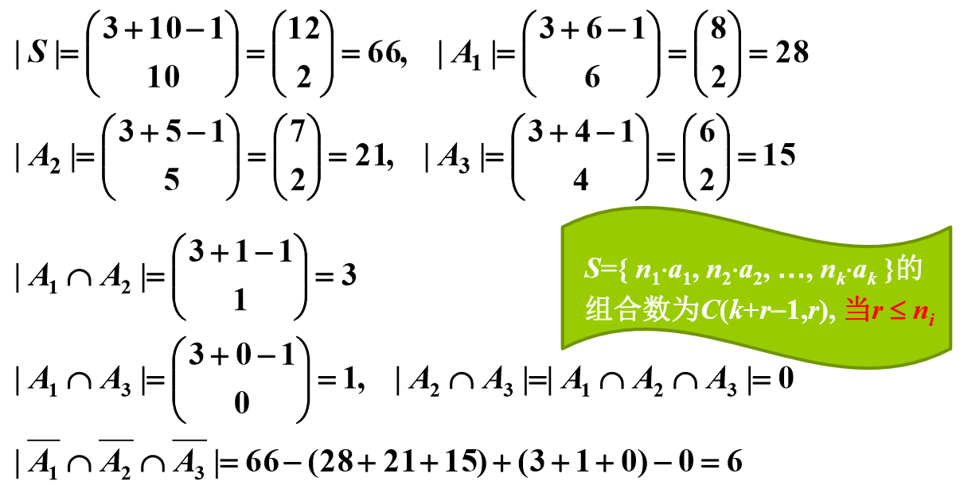
多重集的组合数

Slide 67
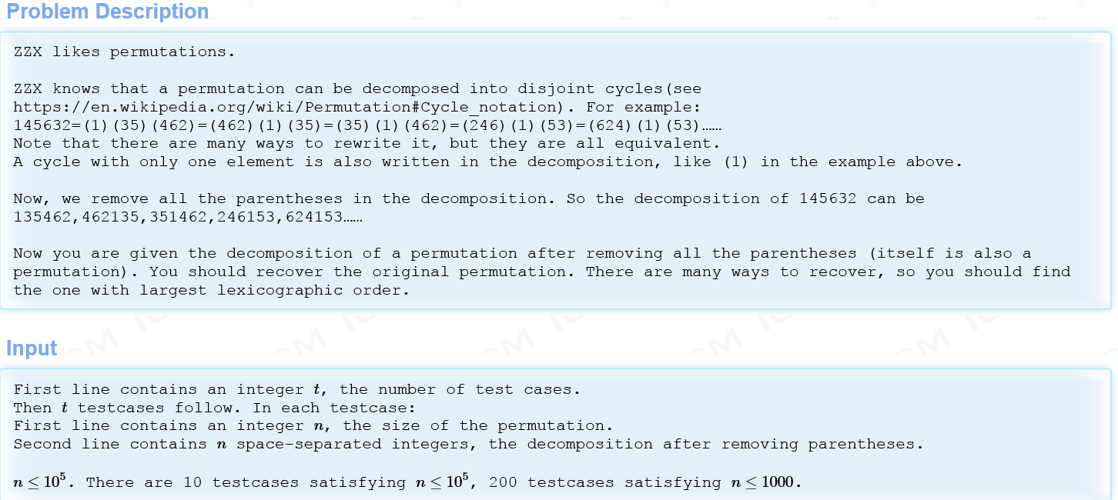
ZZX and Permutations

Slide 68
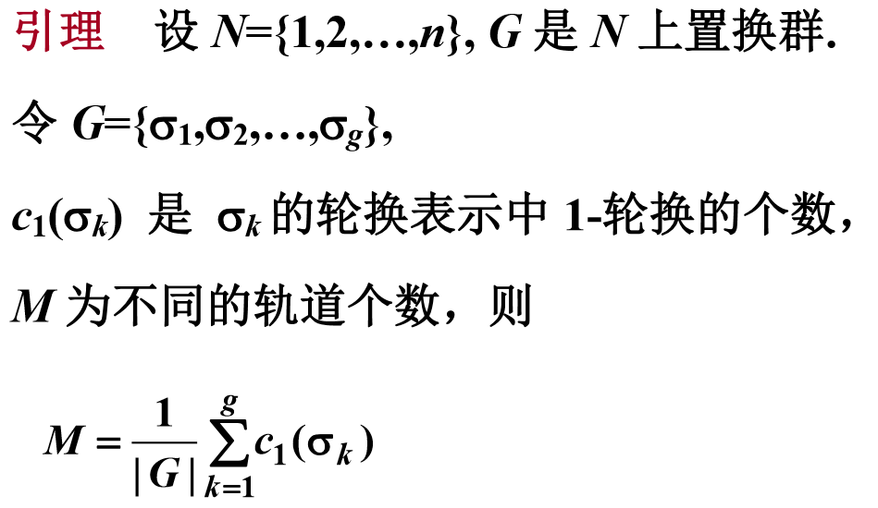
Burnside引理

Slide 69
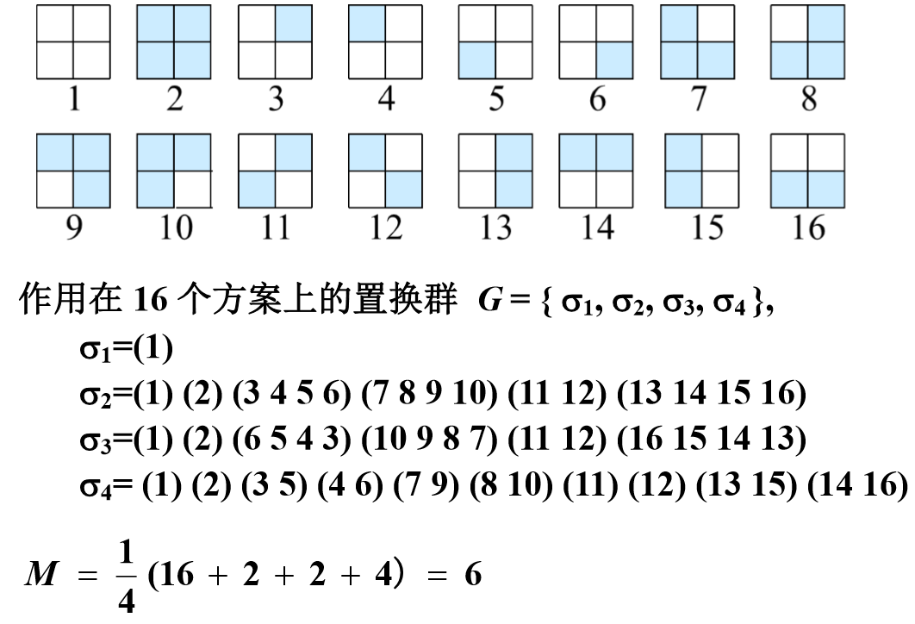
Burnside引理
用2种颜色对2*2棋盘染色，旋转变换后一样的算同一种，求方案数。

Slide 70
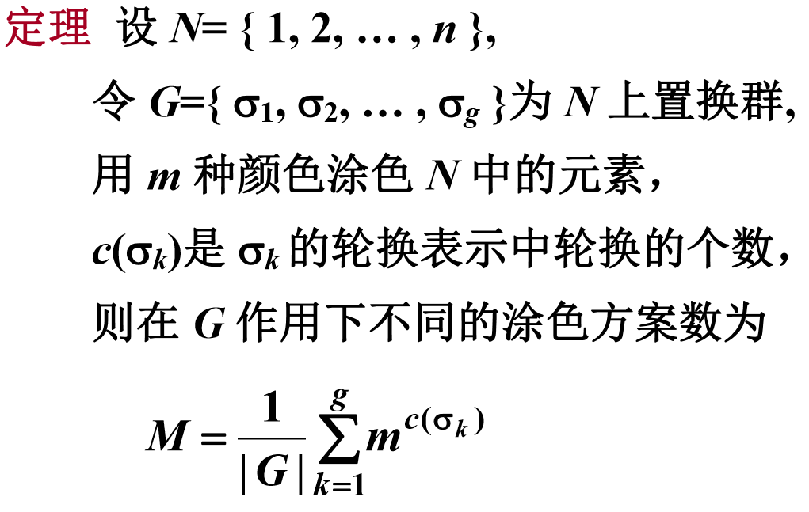
Polya定理

Slide 71
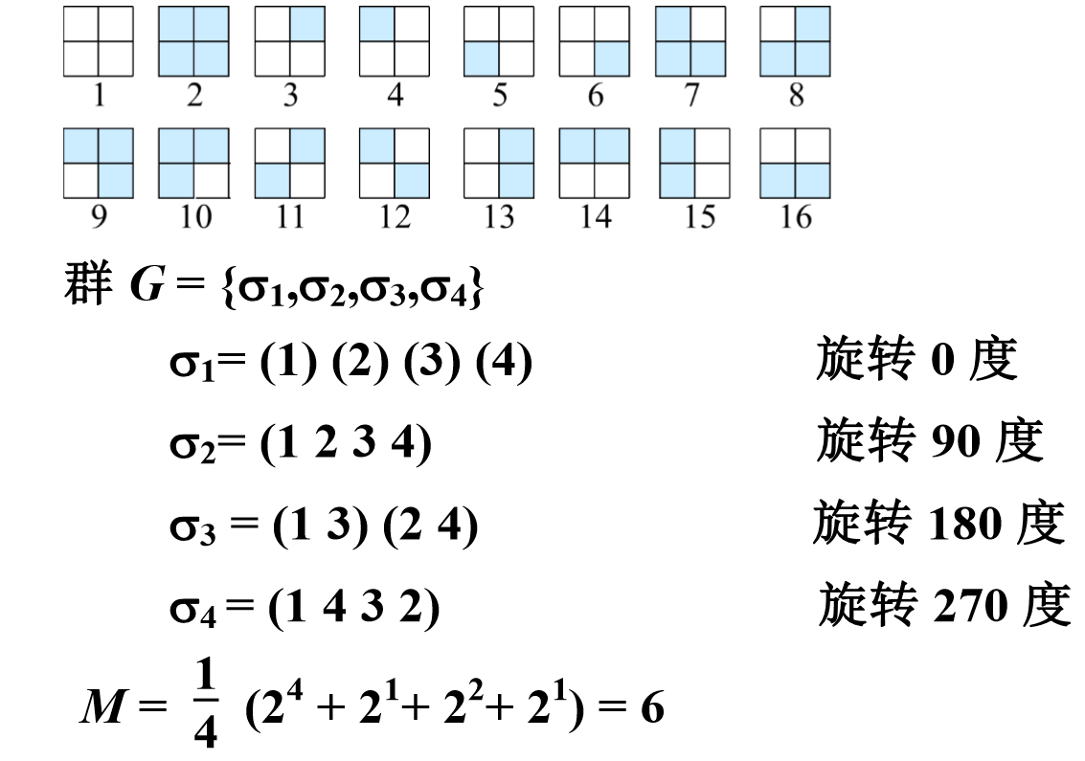
Polya定理

Slide 72
Polya定理
一般解题思路：
寻找“置换”——旋转、翻转等
寻找每种置换下的等价状态
应用Polya定理直接计数

Slide 73
Polya定理
例题：
http://poj.org/problem?id=2409
http://poj.org/problem?id=1286
旋转：n个置换，旋转k个位置的置换包含gcd(n,k)个轮换。
翻转：
若n为奇数，则对称轴过一顶点和一边中点，n种置换，每种有n/2+1个轮换；
若n为偶数，对称轴有两种：
过两点的有n/2种置换，每种包含n/2+1个轮换；
过两边中点的有n/2种置换，每种包含n/2个轮换。

Slide 74
Polya定理
http://poj.org/problem?id=2154
特点：N比较大，有10^9，但是只有旋转置换，没有翻转。
O(n)的做法，需要计算∑m^gcd(n,i)，显然是要超时的。
换一种思路，考虑在1~n种有多少个i，使得第i个置换有gcd(n,i)个轮换。
设a=gcd(n,i)，则每个轮换的长度为L=n/a，gcd(n,i)=gcd(L*a,i)=a。
于是i=k*a，其中gcd(L,k)=1，而满足此式的k的个数就是φ(L) 。
最终答案就是(∑φ(L)*m^(n/L)) / n。
本题中m=n，上式也就是∑φ(L)*n^(n/L-1)。
因此只需枚举n的约数L进行计算，时间复杂度O(sqrt(n)logn)。

Slide 75
Polya定理
http://poj.org/problem?id=2888
特点：在上一题的基础上加入了一些形如“颜色a和颜色b不能相邻”的限制。
上一道题中的公式为(∑phi(L)*m^(n/L)) / n。
它的含义实际上是：有n/L个长度为L的轮换，每个轮换内的状态旋转等价，各个轮换之间颜色任意，因此有m^(n/L)种染色方法。
还可以发现的是，各个轮换的相同位置恰好构成连续的一段，它们之间应当满足题目给出的颜色限制。这就相当于用m种颜色在限制下染长度为n/L的环。
构造矩阵A，如果颜色a和b可以相邻，则A[a][b]=1，否则A[a][b]=0。对矩阵A求n/L次幂，以∑A[i][i]代替原式中的m^(n/L)即可。
时间复杂度O(sqrt(n)*logn*m^3)。

Slide 76
Nescafé9 预言家
现在 Sonne 试图对他的资料进行加密。他认为在十进制下只由4 和7 组成的数是“幸运 的”，而幸运数就是由一个或者多个“幸运的”数字的积组成的数。比如，47、49 和112 （112=4×4×7）都是幸运数。现在Sonne 的算法中需要这样一个模块，帮助他计算[A, B] 中有多少个幸运数。作为Sonne 的好友（虽然你也对太阳开发计划充满兴趣），他希望你 能够帮助他实现这个模块。
每个测试点数据组数≤7777，1≤A≤B≤10^12。
10^12以内的幸运数数量只有10^6量级
各位数字只由4和7组成的幸运数有2^13-1=8191个
先利用1~12位的所有二进制数生成这8191个幸运数
然后通过DFS生成所有幸运数，排序，对于每个问题用二分查找确定位置

Slide 77
Nescafé2 月之谜
打败了Lord lsp 之后，由 于lqr 是一个心地善良的女孩子，她想净化Lord lsp 黑化的心，使他变回到原来那个天然呆的lsp……在倒霉的光之英雄applepi 的指引下，lqr 来到了月之泉。月之泉的精灵告诉她，想要净化Lord lsp 的话， 就要解出月之泉的谜题。 具体地来说是这样的，定义月之数为能够被其十进制 表示下各个数位的和整除的数。给定整数L,R，你需要计算出区间[L, R]中有多少个月之数。 lqr 发觉这不是数学竞赛能够解决的问题，于是她又找到了你……所以说你需要帮助她解决这个问题。
1≤L，R≤2^31-1。每个输入文件的测试数据不超过3000 组。
这就是著名的数位统计DP，首先把问题转化为calc(1,R)-calc(1,L-1)
一般解题思路是：先DP预处理、再从高到低按位填数
一旦填了一个比上限小的数位，就可以立即通过DP预处理处的值累加答案

Slide 78
Nescafé2 月之谜
DP预处理：
f[i][j][k][l]表示i位数，各位数字之和是j，并且模k余l的数有多少个。
i=0~9，j=0~81，k=0~81，l=0~k-1
枚举第i位填p，则f[i][j][k][l]+=f[i-1][j-p][k][(l-p*10^i)mod k]
数位统计 calc(1,M)：
枚举最终的各位数字和s，从高位到低位枚举每一位填哪个数字p
设当前填第i位，当前各位数字和t，当前数值模s的余数r
如果p小于上限M第i位的数字，答案直接累加f[i][s-t][s][(s-r)mod s]
否则t+=p，r=(r+p*10^i)mod s，继续考虑第i-1位

Slide 79
Nescafé12 启示录
探险队员终于进入了金字塔。通过对古文字的解读， 他们发现，和《圣经》的作者想的一样，古代人认为666 是属于魔鬼的数。不但如此，只要某数字的十进制表示中 有三个连续的6，古代人也认为这个是魔鬼的数，比如666, 1 666, 2 666, 3 666, 6 663, 16 666, 6 660 666 等等，统统是魔 鬼的数。 古代典籍经常用“第X 小的魔鬼的数”来指代这些数。 这给研究人员带来了极大的不便。为了帮助他们，你需要写一个程序来求出这些魔鬼的数 字。
每个测试点数据组数≤1 000，X≤50 000 000。
F[i][3]表示i位魔鬼数数量，F[i][j=0~2]表示开头有j个6的i位非魔鬼数数量
依次尝试填每个数位，并记录当前结尾6的个数，如果已经是魔鬼数则记录3
根据当前位i填的数p，以及记录的6的个数t，计算不限制后面位时的魔鬼数个数，若累加后超过X，说明第i位就是p，否则p应当增大并累加魔鬼数数量。

Slide 80
Spoj BIGSEQ
把0~2^k-1这2^k个二进制数分成m组，使得每组数包含数字1的个数的最大值最小。求这个最小值S。(k,m<=100)
设calc(x)表示0~x这些数中1的个数，get(t)表示使得0~x这些数中1的个数不超过t的最大的x。
最大值最小——二分答案，然后贪心：
设当前二分的值为mid，求出x1=get(mid)
然后再求出x2=get(calc(x1)+mid)，x3=get(calc(x2)+mid)……
最后比较xm与2^k-1的大小关系确定二分上下界变化

Slide 81
Spoj BIGSEQ
预处理F[i]表示0~2^i-1中数字1的个数
F[i]=2*F[i-1]+2^(i-1)
calc(x)的实现：
把x转为二进制，扫描x的每一位，当遇到1时，累加上如果当前位是0时产生的1的个数cnt。
设在x的二进制表示中第i位之前有c个1，则cnt=F[i-1]+c*2^(i-1)。
get(t)的实现：
与常规数位统计类似，依次尝试每一位填0或者1，检查是否超过或者不足t。
需要高精度运算与进制转换！

Slide 82
Sgu390 Tickets
卖票员这一工作十分简单，世界上有很多卖票员。LC同学分到了第L号票到第R号票。因为一些神奇的东西，第I号票对应的船舱能坐的人恰好是I的各位数字之和。地球上有很多大家族，每个家族都有M个人，同时每个家族都想买一些连续的票位使他们家族的人都能坐的上船。大家族都很排外，不肯跟别人共享一张票对应的船舱。LC同学想知道他在把票都卖光的情况下，能服务几个大家族呢？ L,R<=10^18, M<=1000
F[i,j,k]表示后i位的数任意，前面几位的和是j，售票员手中累积了k张票没卖时可以接纳的家庭数。
D[i,j,k]表示在对应的F[i,j,k]状态下，处理完当前舱之后售票员手中累积了多少张票。
从小到大处理i，枚举第i位填什么来进行转移。

Slide 83
Sgu390 Tickets
若j+k<m，则f[0][j][k]=0, d[0][j][k]=i+j，否则前者=1，后者=0。
在填第i位之前已知f[i-1][j][k]，第i位尝试填p=0~9，设当前余票now=k：
f[i][j][k]+=f[i-1][j+p][now]; now=d[i-1][j+p][now];
第i位尝试结束后，有d[i][j][k]=now。
数位统计：
分L和R等长、L比R短两种情况计算。
每种情况里再分三步：把L计算到1000……000；计算中间整块的部分；从999……999计算到R。
统计答案的过程中，用一个变量now记录当前有多少张票还没卖出去
当把F数组累加到答案上的同时，通过D数组来更新now……

Slide 84
APIO2011 方格染色
http://www.lydsy.com/JudgeOnline/problem.php?id=2303
题目要求每相邻四个格子有三个同色，也就是相邻四个格子异或值为1。
进一步推导可以发现：值为a[x,y]的第x行第y列的点满足：a[1,1] xor a[1,y] xor a[x,1] xor a[x,y] = z，当x,y同为偶数时z=1，否则z=0。
即每个格子都可以由第1行的一个值、第1列的一个值、左上角三者确定。
若左上角被限制，则取对应的值；否则枚举左上角，把两种情况相加。
左上角确定后，对(x,y)的颜色限制可通过 a[1,y]和a[x,1]是否相同 体现。
这就转化为了一个扩展域并查集的问题。
特殊地，当x=1或y=1时，可以建立一个虚拟节点，用于合并。
最后统计独立的集合个数cnt，则ans+=2^(cnt/2-1)。

Slide 85
图连通性计数问题
How many of them?
Consider an arbitrary connected labeled graph G = (V, E) without loops and multiple edges. Formally, vertices of the graph G are labeled with the consecutive integers 1, …, N, where N is the number of vertices in the graph G, and for any pair of vertices v and u there exists a path in the graph G between v and u.
A bridge or cut-edge is an edge of a graph such that deletion of this edge increases the number of the connected components of the graph.
How many connected labeled graphs with N vertices have no more than B bridges?
(2 ≤ N ≤ 50, 0 ≤ B ≤ N (N-1) / 2).

Slide 86
图连通性计数问题
H[i]：i个点的连通图数量；
F[i][j]：i个点、j条割边的连通图数量；
G[i][j][k]：i个点、j个连通块、一共包含k条割边的有根图的数量；
H[i]的求法：POJ1737，考虑1号点与哪些点构成一个连通块。
F[i][j] = (F[i][j] + C[i - 1][k - 1] * F[k][0] % P * G[i - k][l][j - l] % P * power[k][l]) % P;
F[i][0] = H[i] - ∑F[i][j];
G[i][j][k] = (G[i][j][k] + C[i - 1][l - 1] * G[i - l][j - 1][k - m] % P * f[l][m] % P * l % P) % P;

Slide 87
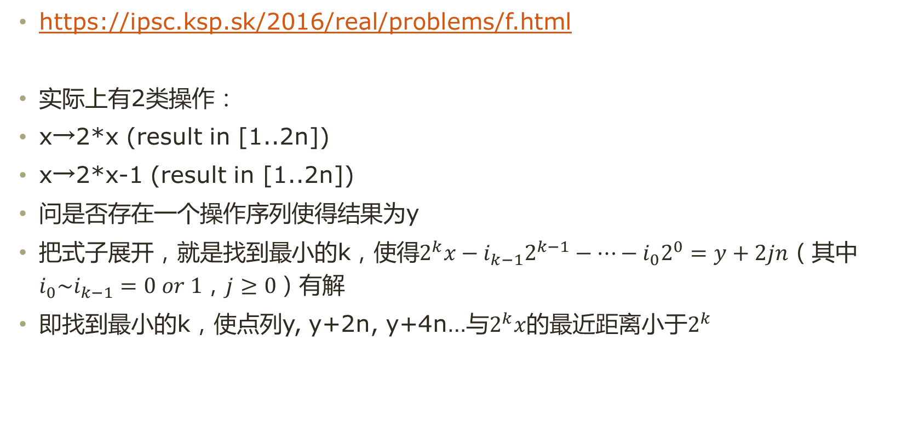
IPSC2016 F - Ferries
https://ipsc.ksp.sk/2016/real/problems/f.html
实际上有2类操作：
x→2*x (result in [1..2n])
x→2*x-1 (result in [1..2n])
问是否存在一个操作序列使得结果为y
把式子展开，就是找到最小的k，使得$2^{k}x−i_{k−1}2^{k−1}−…−i_{0}2^{0}=y+2jn$（其中$i_{0}\sim i_{k−1}=0 or 1$，$j≥0$）有解
即找到最小的k，使点列y, y+2n, y+4n…与$2^{k}x$的最近距离小于$2^{k}$

Slide 88
概率论与博弈论部分
概率、期望、方差、分布、SG函数

Slide 89
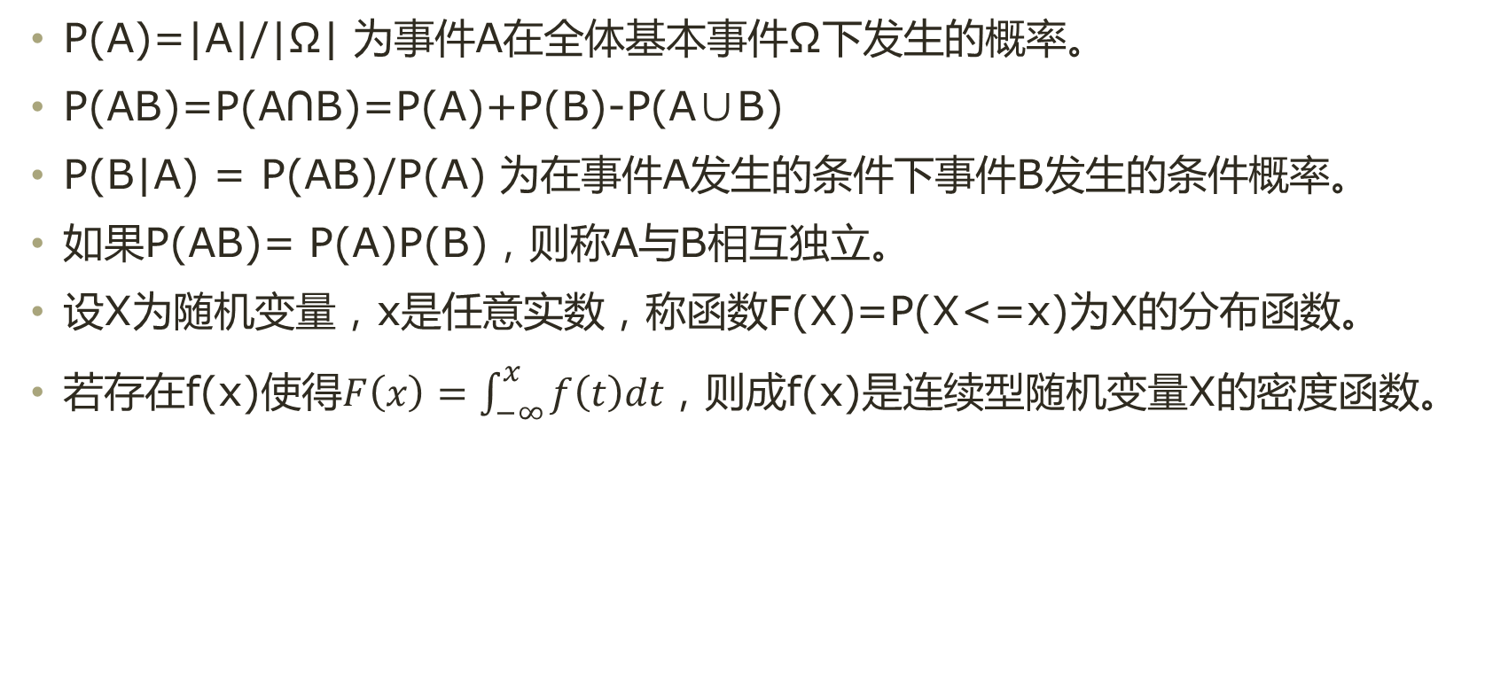
概率
P(A)=|A|/|Ω| 为事件A在全体基本事件Ω下发生的概率。
P(AB)=P(A∩B)=P(A)+P(B)-P(A∪B)
P(B|A) = P(AB)/P(A) 为在事件A发生的条件下事件B发生的条件概率。
如果P(AB)= P(A)P(B)，则称A与B相互独立。
设X为随机变量，x是任意实数，称函数F(X)=P(X<=x)为X的分布函数。
若存在f(x)使得$F\left(x\right)=\int_{−∞}^{x}{f\left(t\right)dt}$，则成f(x)是连续型随机变量X的密度函数。

Slide 90
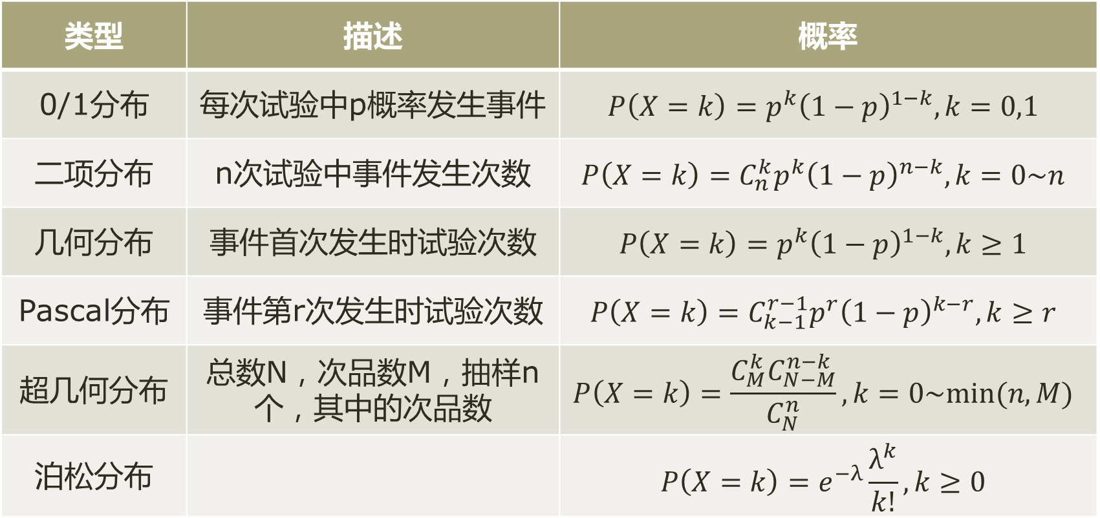
离散型随机变量的分布
类型 | 描述 | 概率
0/1分布 | 每次试验中p概率发生事件 | $$P\left(X=k\right)=p^{k}{\left(1−p\right)}^{1−k},k=0,1$$
二项分布 | n次试验中事件发生次数 | $$P\left(X=k\right)=C_{n}^{k}p^{k}{\left(1−p\right)}^{n−k},k=0\sim n$$
几何分布 | 事件首次发生时试验次数 | $$P\left(X=k\right)=p^{k}{\left(1−p\right)}^{1−k},k≥1$$
Pascal分布 | 事件第r次发生时试验次数 | $$P\left(X=k\right)=C_{k−1}^{r−1}p^{r}{\left(1−p\right)}^{k−r},k≥r$$
超几何分布 | 总数N，次品数M，抽样n个，其中的次品数 | $$P\left(X=k\right)=\frac{C_{M}^{k}C_{N−M}^{n−k}}{C_{N}^{n}},k=0\sim min⁡(n,M)$$
泊松分布 |  | $$P\left(X=k\right)=e^{−λ}\frac{λ^{k}}{k!},k≥0$$

Slide 91
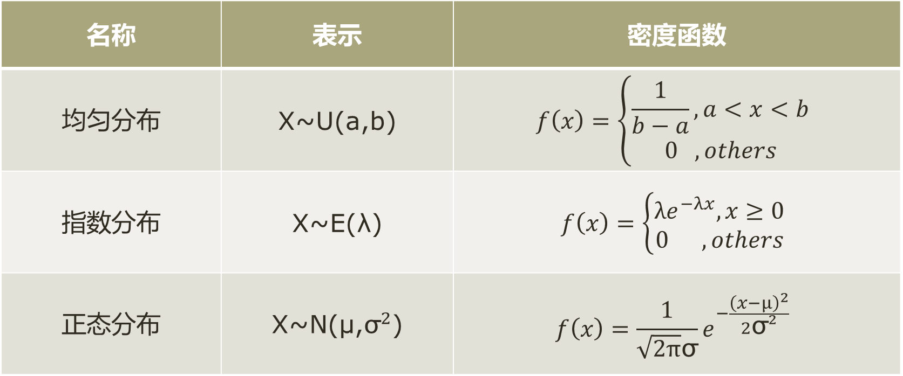
连续型随机变量的分布
名称 | 表示 | 密度函数
均匀分布 | X~U(a,b) | $$f\left(x\right)=\left\{\begin{aligned}\frac{1}{b−a},a<x<b \\ 0 ,others\end{aligned}\right.$$
指数分布 | X~E(λ) | $$f\left(x\right)=\left\{\begin{aligned}λe^{−λx},x≥0 \\ 0 ,others\end{aligned}\right.$$
正态分布 | X~N(μ,${\text{σ}}^{2}$) | $$f\left(x\right)=\frac{1}{\sqrt{2π}\text{σ}}e^{−\frac{{\left(x−μ\right)}^{2}}{2{\text{σ}}^{2}}}$$

Slide 92
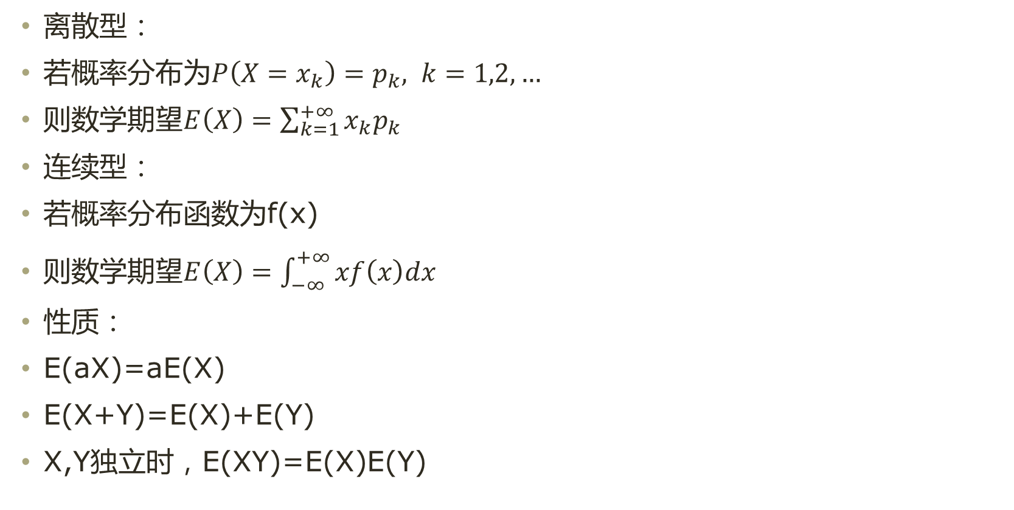
数学期望
离散型：
若概率分布为$P\left(X=x_{k}\right)=p_{k}, k=1,2,…$
则数学期望$E\left(X\right)=\sum_{k=1}^{+∞}{x_{k}p_{k}}$
连续型：
若概率分布函数为f(x)
则数学期望$E\left(X\right)=\int_{−∞}^{+∞}{xf\left(x\right)dx}$
性质：
E(aX)=aE(X)
E(X+Y)=E(X)+E(Y)
X,Y独立时，E(XY)=E(X)E(Y)

Slide 93
方差
D(X)=E((X-E(X))^2)
D(X)=E(X^2)-E(X)^2
D(aX+b)=a^2*D(X)
D(X±Y)=D(X)+D(Y)±2E((X-E(X))*(Y-E(Y)))
其中E((X-E(X))*(Y-E(Y)))称为协方差，记为COV(X,Y)
COV(X,Y)=E(XY)-E(X)E(Y)
COV(X+Y,Z)=COV(X,Z)+COV(Y,Z)

Slide 94
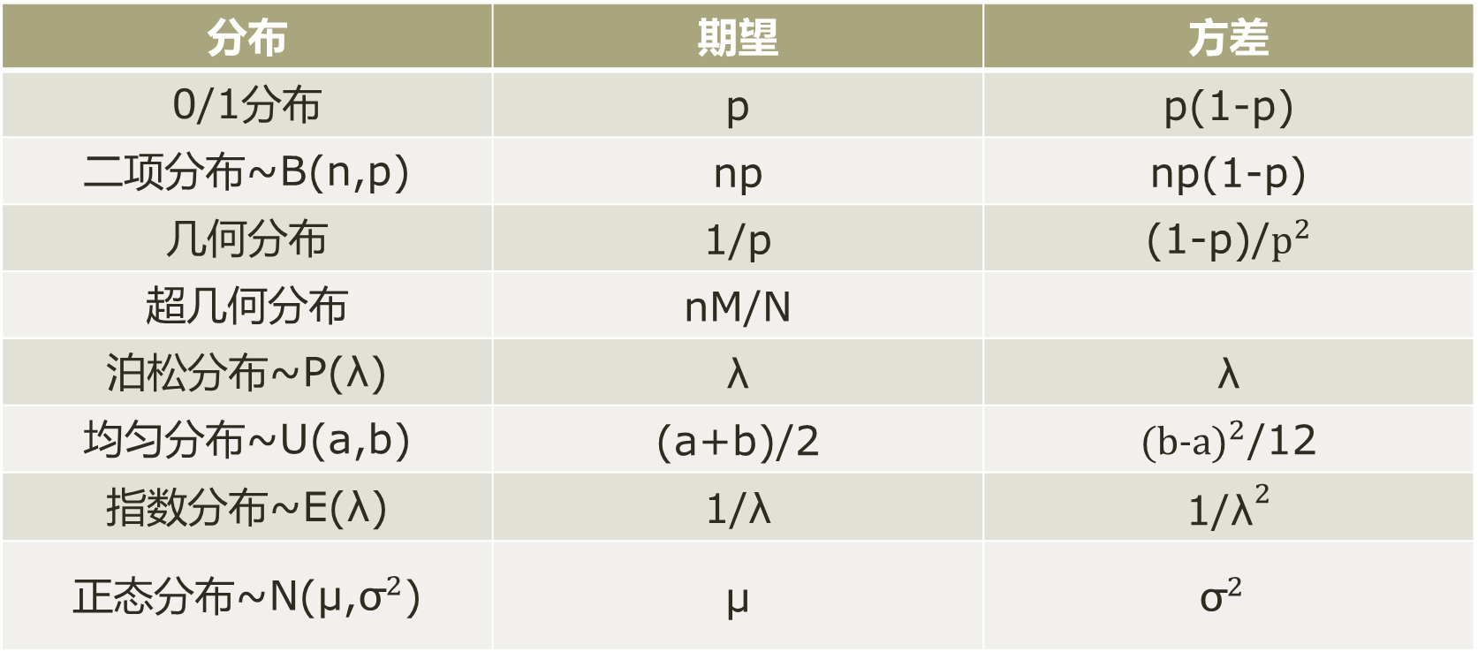
常见概率分布的期望与方差
分布 | 期望 | 方差
0/1分布 | p | p(1-p)
二项分布~B(n,p) | np | np(1-p)
几何分布 | 1/p | (1-p)/${\text{p}}^{2}$
超几何分布 | nM/N
泊松分布~P(λ) | λ | λ
均匀分布~U(a,b) | (a+b)/2 | ${\text{(}\text{b}\text{−}\text{a}\text{)}}^{2}$/12
指数分布~E(λ) | 1/λ | 1/${\text{λ}}^{2}$
正态分布~N(μ,${\text{σ}}^{2}$) | μ | $${\text{σ}}^{2}$$

Slide 95
Nescafé26 Rainbow的信号
http://www.tyvj.cn/p/2020
各位之间互不影响，分成31位分别处理，这样实际上每位只有0和1，问题转化为求N位二进制数的and/or/xor和的期望。
枚举右端点，然后往左扫描，可以发现一旦遇到一个0，那么后面的and和就都是0了。因此对于and和，只需要统计每个数左边第一个0出现在什么位置。
同理对于or和，只需要统计每个数左边第一个1出现在什么位置。
对于xor和，枚举右端点然后向左扫描的过程中，遇到0，xor和不变，遇到1，xor和取反。我们以所有的1为分界点，把这些数分成几段，要累加的要么就是所有奇数段中的数为左端点的xor和，要么就是所有偶数段中的数为左端点的xor和。因此只需用两个变量分别记录奇偶段的xor和，遇到1就交换x和y，然后根据当前情况取x、y中合适的一个累加到答案里。

Slide 96
Tyvj2002 扑克牌
http://www.tyvj.cn/p/2002
使用记忆化搜索实现。
f[a][b][c][d][x][y]来记录当前已经翻了a张黑桃，b张红桃，c张梅花，d张方片，小王状态为x，大王状态为y时的期望值。x=4表示没有用过小王，x=0~3表示用过小王且变成相应的数。
目标：f[0][0][0][0][4][4]
边界：已经翻出的牌不少于给定的个数，返回0。
转移：
如果不翻开王，则有F+=f(a+1,b,c,d,x,y)*(13-a)/(54-sum)，b,c,d同理；
如果翻开王，则枚举王翻成何种牌，F+=Min{f(a,b,c,d,0~3,y)/(54-sum)}

Slide 97
经典模型：NIM
3、5、7 取硬币游戏？
很多人小时候玩过……
三堆硬币，各3、5、7枚，每次可以从某一堆中取走任意多枚，两人轮流取，取走最后一枚硬币者胜。
一般化？
有若干堆物品，每堆有若干个物品。两个人轮流从某一堆取任意多的物品，每次至少取一个，最后取光者获胜。问先手有无必胜策略。
把所有堆物品的数目异或起来，若为0则先手必败，否则先手必胜。

Slide 98
SG函数
有向图游戏 给定一个有向无环图和一个起始顶点上的一枚棋子，两名选手交替的将这枚棋子沿有向边进行移动，无法移动者判负。任何一个ICG问题(公平组合游戏)都可以通过把每个局面看成一个顶点，对每个局面和它的子局面连一条有向边来抽象成这个“有向图游戏”。
Mex运算 施加于一个集合的运算，表示求最小的不属于这个集合的非负整数。例如mex{0,1,2,4}=3、mex{2,3,5}=0、mex{}=0。
SG函数 对于一个给定的有向无环图，定义关于图的每个顶点的SG函数如下：SG=g(x)=mex{ g(y) | y是x的后继}。
有向图游戏的和 有向图游戏的和的SG函数值是它的所有子游戏的SG函数值的异或和。设G1、G2、……、Gn是n个有向图游戏，定义游戏G是G1、G2、……、Gn的和，游戏G的移动规则是：任选一个子游戏Gi 并移动上面的棋子。那么游戏G的SG函数值为g(G)=g(G1) xor g(G2) xor…xor g(Gn)。

Slide 99
SG函数
没有出边的顶点，其SG值为0。
若一个点的所有后继节点SG值均不为0，那么通过Mex运算，此节点SG值为0。
若一个点的某个后继节点SG值为0，那么通过Mex运算，此节点SG值不为0。
⬄
最终不能移动的局面为负。
若某局面的后继局面全部为先手必胜局面，则当前局面为先手必败局面。
若某局面的后继局面中存在先手必败局面，则当前局面为先手必胜局面。
SG=0的点是先手必败局面，SG>0的点是先手必胜局面。

Slide 100
SG函数例题
Poj2311 Cutting Game
http://poj.org/problem?id=2311
剪成的两块之间是xor关系
枚举从哪里剪产生的子局面间是mex关系
注意不可能剪出1*X，否则必败；终结态：当必须剪出1*X时SG=0。
Tyvj2049 魔法珠
http://www.tyvj.cn/p/2049
各堆之间是游戏的和——xor运算
选取哪堆消失是子局面——mex运算

Slide 101
谢谢大家
lydrainbowcat@pku.edu.cn

